Slide 1

Software Quality assurance (SQA)
Chapter 1- Lec1
Introduction and Definitions

Slide 2
What is software quality? ما هي جودة البرمجيات؟
What is software? ما هو البرنامج؟
Definition of quality تعريف الجودة
Software errors, faults and failures
الأخطاء البرمجية والأخطاء والأعطال
Classification of the causes of software errors
تصنيف أسباب الأخطاء البرمجية
Software quality – definition جودة البرمجيات – التعريف
Software quality assurance – definition and objectives
ضمان جودة البرمجيات – التعريف والأهداف
Software quality assurance and software engineering
ضمان جودة البرمجيات وهندسة البرمجيات

Slide 3
Software - IEEE definition
Software is: البرنامج هو:
Computer programs, procedures, and possibly associated documentation and data pertaining to the operation of a computer system.
برامج الكمبيوتر والإجراءات والوثائق والبيانات المرتبطة بها والمتعلقة بتشغيل نظام الكمبيوتر.

Slide 4


What is quality ? ما هي الجودة؟
Quality popular view: جودة العرض الشعبي:
– Something “good” but not quantifiable
- شيء "جيد" ولكن غير قابل للقياس
– Something luxury and classy
- شيء فاخر وأنيق
Quality professional view: رؤية احترافية عالية الجودة:
– Conformance to requirement
- المطابقة للمتطلبات
(Crosby, 1979) (كروسبي، 1979)
The requirements are clearly stated and the product must conform to it
تم ذكر المتطلبات بوضوح ويجب أن يتوافق المنتج معها
Any deviation from the requirements is regarded as a defect
وأي انحراف عن المتطلبات يعتبر عيبا
A good quality product contains fewer defects
المنتج ذو الجودة الجيدة يحتوي على عيوب أقل
– Fitness for use (Juran, 1970):
– اللياقة للاستخدام (جوران، 1970):
Fit to user expectations: meet user’s needs
تناسب توقعات المستخدم: تلبية احتياجات المستخدم
A good quality product provides better user satisfaction
منتج عالي الجودة يوفر رضا أفضل للمستخدم

Slide 5

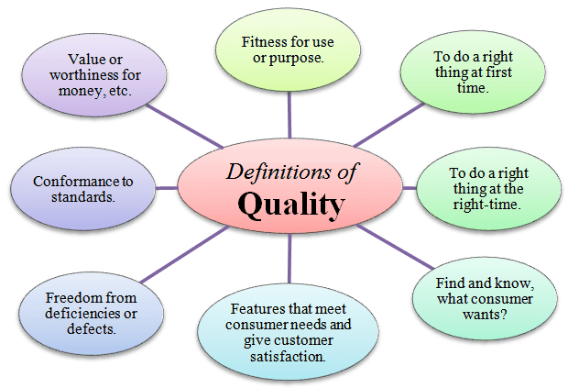
الملاءمة للاستخدام أو الغرض
What you see of high quality others do not see it like that.
ما تراه بجودة عالية لا يراه الآخرون كذلك.
It depends on your requirements.
ذلك يعتمد على الاحتياجات الخاصة بك.
For example a university perfect registration system is not necessarily suitable to a schools.
على سبيل المثال، نظام التسجيل المثالي في الجامعة ليس بالضرورة مناسبًا للمدارس.
القيمة أو الجدارة مقابل المال، وما إلى ذلك
لفعل الشيء الصحيح في المرة الأولى
تعاريف الجودة
لفعل الشيء الصحيح في الوقت المناسب
المطابقة للمعايير
التحرر من النقص أو العيوب
العثور على ومعرفة ما يريده المستهلك
الميزات التي تلبي احتياجات المستهلك وتمنح رضا العملاء

Slide 6

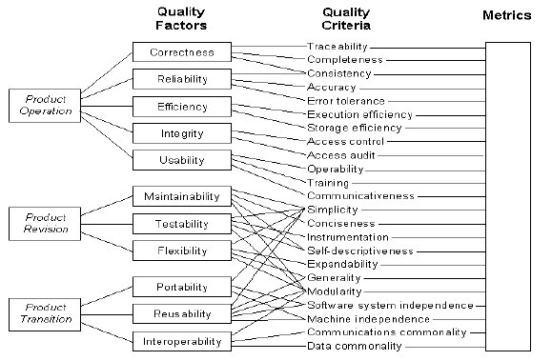
ISO Definition of Quality تعريف الآيزو للجودة
ISO 8402 definition
of QUALITY:
The totality of features and characteristics of a product or a service that bear on its ability to satisfy stated or implied needs
مجموع الميزات والخصائص للمنتج أو الخدمة التي تؤثر على قدرتها على تلبية الاحتياجات المعلنة أو الضمنية
ISO 9216 Model:
Quality characteristics
خصائص الجودة
Functionality وظائف
Reliability مصداقية
Usability سهولة الاستخدام
Efficiency كفاءة
Maintainability قابلية الصيانة
Portability قابلية التنقل

Slide 7

Other definition and concept تعريف ومفهوم آخر
• Four Absolutes: • أربعة مطلقات:
– Quality Means Conformance to Requirements. Both functional and non functional
– الجودة تعني المطابقة للمتطلبات. وظيفية وغير وظيفية
- Quality Comes from Prevention
- الجودة تأتي من الوقاية
- Quality is never ending improvement
- الجودة هي التحسين الذي لا ينتهي أبدًا
– Quality is Zero Defects
– الجودة خالية من العيوب

Slide 8
Benefits of software quality فوائد جودة البرمجيات
Decreased number of defects and errors in software
انخفاض عدد العيوب والأخطاء في البرمجيات
Less rework as a result of less software defects
إعادة صياغة أقل نتيجة لوجود عيوب برمجية أقل
Reduced development and maintenance cost
انخفاض تكاليف التطوير والصيانة
Increased software reliability
زيادة موثوقية البرمجيات
Increased customer satisfaction
زيادة رضا العملاء
Happier software practitioners
ممارسي البرمجيات أكثر سعادة

Slide 9
Software Engineers and quality مهندسي البرمجيات والجودة
Software engineers strive to control the
يسعى مهندسو البرمجيات إلى التحكم في
process applied: What is the best process (i.e SDLC) to be used for the development of software
العملية المطبقة: ما هي أفضل عملية (أي SDLC) لاستخدامها في تطوير البرمجيات
resources expended: Make sure software development is finished in expected time and also using the estimated budget
الموارد المنفقة: تأكد من الانتهاء من تطوير البرامج في الوقت المتوقع وكذلك باستخدام الميزانية المقدرة
end product quality attributes: Make sure that the software it self is of a high quality and contains all features and requirements (functional and non functional)
سمات جودة المنتج النهائي: التأكد من أن البرنامج نفسه ذو جودة عالية ويحتوي على جميع الميزات والمتطلبات (الوظيفية وغير الوظيفية)

Slide 10
The nine causes of software errors are:
الأسباب التسعة لأخطاء البرامج هي:
Faulty requirements definitionتعريف المتطلبات الخاطئة
Client-developer communication failures فشل الاتصال بين العميل والمطور
Deliberate deviations from software requirements الانحرافات المتعمدة عن متطلبات البرمجيات
Logical design errorsأخطاء التصميم المنطقية
Coding errorsأخطاء الترميز
Non-compliance with documentation and coding instructions عدم الالتزام بتعليمات التوثيق والترميز
Shortcomings of the testing processعيوب عملية الاختبار
User interface and procedure errors واجهة المستخدم وأخطاء الإجراء
Documentation errors أخطاء التوثيق

Slide 11
Software quality - IEEE definitionجودة البرمجيات – تعريف IEEE
Software quality is: جودة البرمجيات هي:
The degree to which a system, component, or process meets specified requirements.
(1) الدرجة التي يلبي بها النظام أو المكون أو العملية المتطلبات المحددة.
The degree to which a system, component, or process meets customer or user needs or expectations.
(2) الدرجة التي يلبي بها النظام أو المكون أو العملية احتياجات أو توقعات العميل أو المستخدم.

Slide 12
SQA - expanded definitionتعريف موسع
Software quality assurance is:
ضمان جودة البرمجيات هو:
A systematic, planned set of actions necessary to provide adequate confidence that the software development process or the maintenance process of a software system product conforms to established functional technical requirements as well as with the managerial requirements of keeping the schedule and operating within the budgetary confines.
مجموعة منهجية ومخططة من الإجراءات اللازمة لتوفير الثقة الكافية بأن عملية تطوير البرمجيات أو عملية صيانة منتج نظام البرمجيات تتوافق مع المتطلبات الفنية الوظيفية المحددة وكذلك مع المتطلبات الإدارية للحفاظ على الجدول الزمني والتشغيل ضمن حدود الميزانية.

Slide 13
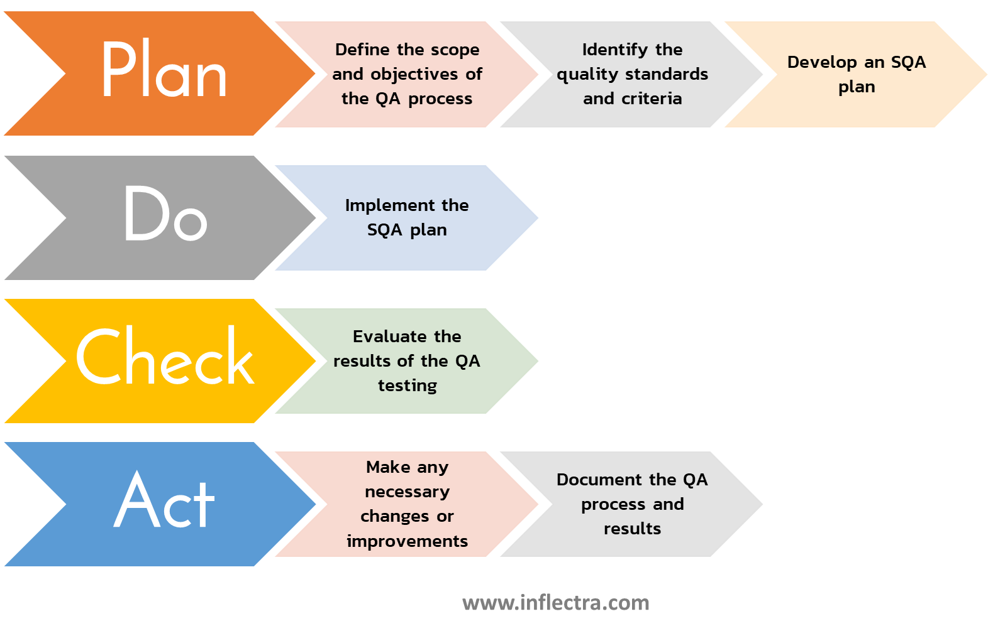
يخطط
تحديد نطاق وأهداف عملية ضمان الجودة
تحديد معايير ومعايير الجودة
تطوير خطة SQA
يفعل
تنفيذ خطة SQA
يفحص
تقييم نتائج اختبار ضمان الجودة
يمثل
إجراء أي تغييرات أو تحسينات ضرورية
توثيق عملية ضمان الجودة والنتائج

Slide 14
The objectives of SQA activities
in software developmentأهداف أنشطة SQA في تطوير البرمجيات
Assuring an acceptable level of confidence that the software will conform to functional technical requirements.
(1) ضمان مستوى مقبول من الثقة بأن البرنامج سوف يتوافق مع المتطلبات الفنية الوظيفية.
Assuring an acceptable level of confidence that the software will conform to managerial scheduling and budgetary requirements.
(2) ضمان مستوى مقبول من الثقة بأن البرنامج سوف يتوافق مع الجدولة الإدارية ومتطلبات الميزانية.
Initiation and management of activities for the improvement and greater efficiency of software development and SQA activities.
(3) بدء وإدارة الأنشطة لتحسين وزيادة كفاءة تطوير البرمجيات وأنشطة SQA.

Slide 15
Software quality perspectives منظورات جودة البرمجيات
Software quality can be seen from different perspectives:
يمكن رؤية جودة البرمجيات من وجهات نظر مختلفة:
- Customer : Complete requirements (Functional and non functional)
- العميل: المتطلبات الكاملة (الوظيفية وغير الوظيفية)
- Project manager: Cost and schedule
- مدير المشروع: التكلفة والجدول الزمني
- Maintenance engineer: Detection and correction times
- مهندس الصيانة: أوقات الكشف والتصحيح

Slide 16
Software quality should be considered in: يجب مراعاة جودة البرمجيات في:
Infrastructure and tools البنية التحتية والأدوات
Staff طاقم عمل
Contract عقد
SDLC ( Requirements, design, implementation, .. and etc
SDLC (المتطلبات، التصميم، التنفيذ، .. وغيرها
Budget ميزانية
Schedule جدول
Maintenance صيانة

Slide 17

Prevention Versus Detection الوقاية مقابل الكشف
Detection : كشف :
- Identify تعريف
- Correct صحيح
Prevention وقاية
Train يدرب
Do it right from the first time افعلها بشكل صحيح من المرة الأولى
Quality Comes from Prevention
الجودة تأتي من الوقاية

Slide 18
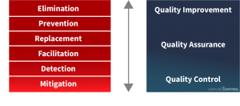
Several disasters because of inadequate software quality !!
عدة كوارث بسبب عدم كفاية جودة البرمجيات !!

Slide 19
Software Quality assurance (SQA)
Chapter 1- Lec2
Introduction and Definitions

Slide 20
What is software quality? ما هي جودة البرمجيات؟
Distinguish between software and other industrial products.
التمييز بين البرمجيات والمنتجات الصناعية الأخرى.
Distinguish the Environment where SQA is applied
تمييز البيئة التي يتم فيها تطبيق SQA
Software Quality Assurance vs. Software Quality Control
ضمان جودة البرمجيات مقابل مراقبة جودة البرمجيات
Classification of the causes of software errors
تصنيف أسباب الأخطاء البرمجية
Software quality – definition
جودة البرمجيات – التعريف
Software quality assurance – definition and objectives
ضمان جودة البرمجيات – التعريف والأهداف
Software quality assurance and software engineering
ضمان جودة البرمجيات وهندسة البرمجيات

Slide 21
Factors affecting defect detection in software products vs. other industrial products العوامل المؤثرة على اكتشاف العيوب في المنتجات البرمجية مقارنة بالمنتجات الصناعية الأخرى
Characteristic | Software products | Other industrial products
Complexity تعقيد | Usually, very complex product allowing for very large number of operational options عادة، منتج معقد للغاية يسمح بعدد كبير جدًا من خيارات التشغيل | Degree of complexity much, lower, allowing at most a few operational options درجة التعقيد أقل بكثير، مما يسمح على الأكثر بعدد قليل من الخيارات التشغيلية
Visibility of product رؤية المنتج | Invisible product, impossible to detect defect or omissions by sight(e.g. of a diskette or CD storing the software) منتج غير مرئي، من المستحيل اكتشاف الخلل أو السهو بالعين المجردة (على سبيل المثال، القرص المرن أو القرص المضغوط الذي يخزن البرنامج) | Visible product, allowing effective detection of defects by sight منتج مرئي، مما يسمح بالكشف الفعال عن العيوب عن طريق البصر
Nature of development and production process طبيعة عملية التطوير والإنتاج | Opportunities to detect defects arise in only one phase, namely product development ولا تنشأ فرص اكتشاف العيوب إلا في مرحلة واحدة فقط، وهي تطوير المنتج | Opportunities to detect defects arise in all phases of development and production: تنشأ فرص اكتشاف العيوب في جميع مراحل التطوير والإنتاج: Product development تطوير المنتج Product production planning تخطيط إنتاج المنتج Manufacturing تصنيع

Slide 22
The environment for which SQA methods are developed
البيئة التي تم تطوير أساليب SQA من أجلها

Slide 23
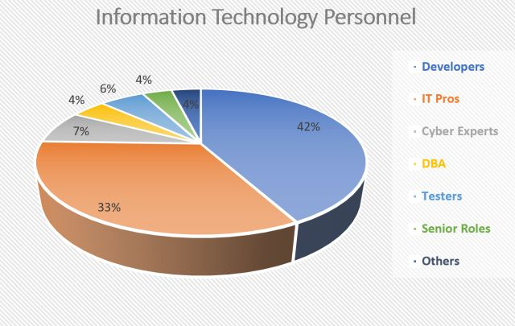
Software developed by many individuals and in different situations fulfills a variety of needs: تلبي البرامج التي طورها العديد من الأفراد وفي مواقف مختلفة مجموعة متنوعة من الاحتياجات:
Students develop software as part of their education.
يقوم الطلاب بتطوير البرمجيات كجزء من تعليمهم.
Software amateurs develop software as a hobby.
يقوم هواة البرمجيات بتطوير البرمجيات كهواية.
Professionals in engineering, economics, management and other fields develop software to assist them in their work, to perform calculations, summarize research and so forth.
يقوم المتخصصون في الهندسة والاقتصاد والإدارة والمجالات الأخرى بتطوير برامج لمساعدتهم في عملهم وإجراء الحسابات وتلخيص الأبحاث وما إلى ذلك.
Software development professionals ( system analysts and programmers) develop software products or firmware as a professional career objective
يقوم متخصصو تطوير البرمجيات (محللو النظام والمبرمجون) بتطوير منتجات البرمجيات أو البرامج الثابتة كهدف وظيفي احترافي

Slide 24

The main characteristics of the environment of professional software development and maintenance (hereafter “the SQA environment)
الخصائص الرئيسية لبيئة تطوير وصيانة البرمجيات الاحترافية (المشار إليها فيما يلي بـ "بيئة) SQA"
Contractual conditions: As a result of the conditions defined in the contract between the software developer and the customer, the activities of software development and maintenance need to cope with:
الشروط التعاقدية: نتيجة للشروط المحددة في العقد بين مطور البرمجيات والعميل، فإن أنشطة تطوير وصيانة البرمجيات تحتاج إلى التعامل مع:
List of requirements needed to be fulfill
قائمة المتطلبات اللازمة للوفاء بها
The project budget ميزانية المشروع
The project timetable الجدول الزمني للمشروع

Slide 25
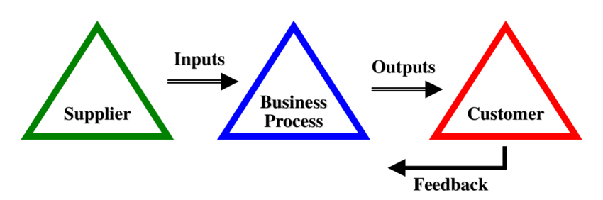
Subjection to customer–supplier relationship: The project team must cooperate continuously with the customer: to consider his request for changes, to discuss his criticisms about the various aspects of the project, and to get his approval for changes initiated by the development team.
الخضوع للعلاقة بين العميل والمورد: يجب على فريق المشروع التعاون بشكل مستمر مع العميل: للنظر في طلبه لإجراء تغييرات، ومناقشة انتقاداته حول الجوانب المختلفة للمشروع، والحصول على موافقته على التغييرات التي يبدأها فريق التطوير.
3) Required teamwork: Three factors usually motivate the establishment of a project team rather than assigning the project to one professional:
العمل الجماعي المطلوب: عادة ما تحفز ثلاثة عوامل على إنشاء فريق المشروع بدلاً من إسناد المشروع إلى محترف واحد:
Timetable requirements. In other words, the workload undertaken during the project period requires the participation of more than one person if the project is to be completed on time.
متطلبات الجدول الزمني. بمعنى آخر، يتطلب عبء العمل المنجز خلال فترة المشروع مشاركة أكثر من شخص إذا كان المشروع سيكتمل في الوقت المحدد.
The need for a variety of specializations in order to carry out the project.
الحاجة إلى تنوع التخصصات من أجل تنفيذ المشروع.
The wish to benefit from professional mutual support and review for the enhancement of project quality.
الرغبة في الاستفادة من الدعم المهني المتبادل والمراجعة لتحسين جودة المشروع.

Slide 26
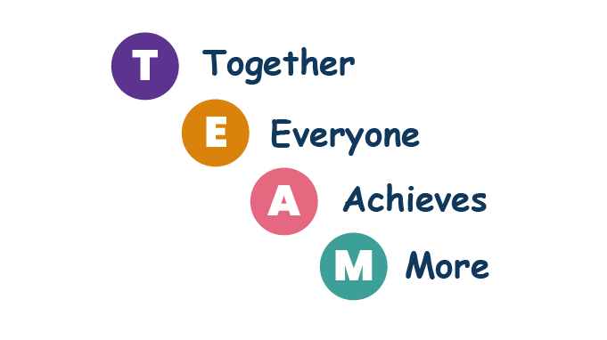
4) Cooperation and coordination with other software teams: Cooperation may be required with:
4) التعاون والتنسيق مع فرق البرمجيات الأخرى: قد يكون التعاون مطلوبًا مع:
Other software development teams in the same organization.
فرق تطوير البرمجيات الأخرى في نفس المنظمة.
Hardware development teams in the same organization.
فرق تطوير الأجهزة في نفس المؤسسة.
Software and hardware development teams of other suppliers.
فرق تطوير البرمجيات والأجهزة للموردين الآخرين.
Customer software and hardware development teams that take part in the project’s development.
فرق تطوير برامج العملاء والأجهزة التي تشارك في تطوير المشروع.
5) Interfaces with other software systems: Nowadays, most software systems include interfaces with other software packages. These interfaces allow data in electronic form to flow between the software systems.
5) واجهات مع أنظمة البرمجيات الأخرى: في الوقت الحاضر، تتضمن معظم أنظمة البرمجيات واجهات مع حزم البرامج الأخرى. تسمح هذه الواجهات بتدفق البيانات في شكل إلكتروني بين أنظمة البرمجيات.

Slide 27

6) The need to continue carrying out the project while the team members change.
6) ضرورة الاستمرار في تنفيذ المشروع مع تغير أعضاء الفريق.
It is quite common for team members to leave the team during the project development period, whether owing to promotions to higher level jobs, a switch in employers, transfers to another city, and so forth. The team leader then has to replace the departing team member either by another employee or by a newly recruited employee. No matter how much effort is invested in training the new team member, “the show must go on”, which means that the original project contract timetable will not change.
من الشائع جدًا أن يغادر أعضاء الفريق الفريق خلال فترة تطوير المشروع، سواء كان ذلك بسبب الترقيات إلى وظائف ذات مستوى أعلى، أو تبديل أصحاب العمل، أو الانتقال إلى مدينة أخرى، وما إلى ذلك. يتعين على قائد الفريق بعد ذلك استبدال عضو الفريق المغادر إما بموظف آخر أو بموظف تم تعيينه حديثًا. بغض النظر عن مقدار الجهد المبذول في تدريب عضو الفريق الجديد، "يجب أن يستمر العرض"، مما يعني أن الجدول الزمني لعقد المشروع الأصلي لن يتغير.

Slide 28
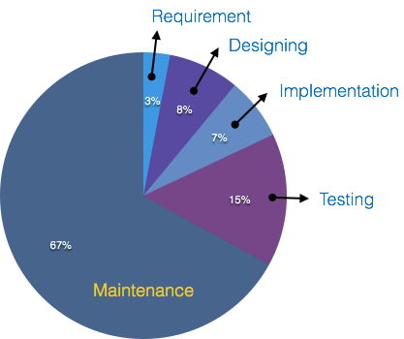
7) The need to continue carrying out software maintenance for an extended period
7) ضرورة الاستمرار في إجراء صيانة البرمجيات لفترة طويلة
Customers who develop or purchase a software system expect to continue utilizing it for a long period, usually for 5–10 years. During the service period, the need for maintenance will eventually arise. In most cases, the developer is required to supply these services directly. Internal “customers”, in cases where the software has been developed in-house, share the same expectation regarding the software maintenance during the service period of the software system.
يتوقع العملاء الذين يقومون بتطوير أو شراء نظام برمجي الاستمرار في استخدامه لفترة طويلة، تتراوح عادة من 5 إلى 10 سنوات. خلال فترة الخدمة، ستظهر الحاجة إلى الصيانة في النهاية. في معظم الحالات، يُطلب من المطور توفير هذه الخدمات مباشرة. "العملاء" الداخليون، في الحالات التي يتم فيها تطوير البرنامج داخليًا، يتشاركون نفس التوقعات فيما يتعلق بصيانة البرنامج أثناء فترة خدمة نظام البرنامج.
The environmental characteristics create a need for intensive and continuous managerial efforts parallel to the professional efforts that have to be invested in order to assure the project’s quality, in other words to assure the project’s success.
تخلق الخصائص البيئية حاجة إلى جهود إدارية مكثفة ومستمرة بالتوازي مع الجهود المهنية التي يجب استثمارها لضمان جودة المشروع، أي لضمان نجاح المشروع.

Slide 29
Software Quality Assurance vs. Software Quality Control ضمان جودة البرمجيات مقابل مراقبة جودة البرمجيات
Criteria معايير | Software Quality Assurance (SQA) ضمان جودة البرمجيات (SQA) | Software Quality Control (SQC) مراقبة جودة البرمجيات (SQC)
Definition تعريف | SQA is a set of activities for ensuring quality in software engineering processes (that ultimately result in quality in software products). The activities establish and evaluate the processes that produce products. SQA عبارة عن مجموعة من الأنشطة لضمان الجودة في عمليات هندسة البرمجيات (التي تؤدي في النهاية إلى جودة منتجات البرمجيات). تحدد الأنشطة وتقيم العمليات التي تنتج المنتجات. | SQC is a set of activities for ensuring quality in software products. The activities focus on identifying defects in the actual products produced. SQC عبارة عن مجموعة من الأنشطة لضمان الجودة في منتجات البرمجيات. تركز الأنشطة على تحديد العيوب في المنتجات الفعلية المنتجة.
Focus ركز | Process focused تركزت العملية | Product focused يركز المنتج
Orientation توجيه | Prevention oriented موجهة نحو الوقاية | Detection oriented الكشف الموجهة
Breadth سعة | Organization wide المنظمة على نطاق واسع | Product/project specific منتج/مشروع محدد
Scope نِطَاق | Relates to all products that will ever be created by a process يتعلق بجميع المنتجات التي سيتم إنشاؤها بواسطة العملية | Relates to specific product يتعلق بمنتج معين
Activities أنشطة | Process Definition and Implementation تعريف العملية وتنفيذها Audits عمليات التدقيق Training تمرين | Reviews التعليقات Testing اختبارات

Slide 30

Patriot Missile System نظام صواريخ باتريوت
On February 25, 1991, the Patriot missile battery at Dharan, Saudi Arabia had been in operation for 100 hours, by which time the system's internal clock had drifted by one third of a second. For a target moving as fast as an inbound TBM, this was equivalent to a position error of 600 meters.
في 25 فبراير 1991، كانت بطارية صواريخ باتريوت في الظهران بالمملكة العربية السعودية تعمل لمدة 100 ساعة، وفي ذلك الوقت كانت الساعة الداخلية للنظام قد انحرفت بمقدار ثلث ثانية. بالنسبة لهدف يتحرك بسرعة مثل آلة TBM الواردة، كان هذا يعادل خطأ في الموقع يبلغ 600 متر.
The radar system had successfully detected the Scud and predicted where to look for it next, but because of the time error, looked in the wrong part of the sky and found no missile. With no missile, the initial detection was assumed to be a spurious track and the missile was removed from the system. No interception was attempted, and the missile impacted on a barracks killing 28 soldiers.
نجح نظام الرادار في اكتشاف صاروخ سكود وتنبأ بالمكان الذي سيتم البحث عنه فيه بعد ذلك، ولكن بسبب الخطأ الزمني، نظر في الجزء الخطأ من السماء ولم يعثر على أي صاروخ. مع عدم وجود صاروخ، كان من المفترض أن يكون الاكتشاف الأولي مسارًا زائفًا وتمت إزالة الصاروخ من النظام. ولم تتم أي محاولة للاعتراض، وسقط الصاروخ على ثكنة مما أسفر عن مقتل 28 جنديا.

Slide 31

Denver International Airport مطار دنفر الدولي
The opening of the new Denver International Airport (DIA) in February 1995 was a day of celebration for Colorado citizens but it was certainly the end of a traumatic period for the information technology industry. DIA was planned to be the largest airport in the United States, to serve 110 000 000 passengers annually by 2020, to handle 1750 flights daily through 200 gates and 12 operating runways. Operations at DIA were delayed by 16 months, mainly due to the failure of the software-based baggage handling system, causing estimated total losses of $2 billion. Moreover, the baggage handling system finally the failure of IT technology at DIA was especially traumatic to the profession, whether due to the scale of the losses or the public interest and criticism it raised. Many SQA professionals, including the author, believe that had appropriate software quality assurance systems been applied to the project at its start, a failure of this scale would not have occurred or, at least, its losses would have been dramatically reduced.
كان افتتاح مطار دنفر الدولي الجديد (DIA) في فبراير 1995 بمثابة يوم احتفال لمواطني كولورادو، لكنه كان بالتأكيد نهاية فترة مؤلمة لصناعة تكنولوجيا المعلومات. تم التخطيط لمطار الدوحة الدولي ليكون أكبر مطار في الولايات المتحدة، ليخدم 110.000.000 مسافر سنويًا بحلول عام 2020، للتعامل مع 1750 رحلة يوميًا عبر 200 بوابة و12 مدرج تشغيل. تأخرت العمليات في مطار الدولي لمدة 16 شهرًا، ويرجع ذلك أساسًا إلى فشل نظام مناولة الأمتعة القائم على البرمجيات، مما تسبب في خسائر إجمالية تقدر بـ 2 مليار دولار. علاوة على ذلك، كان فشل نظام مناولة الأمتعة في نهاية المطاف في تكنولوجيا المعلومات في مطار الدوحة الدولي صادمًا بشكل خاص للمهنة، سواء بسبب حجم الخسائر أو الاهتمام العام والانتقادات التي أثارها. يعتقد العديد من المتخصصين في SQA، بما في ذلك المؤلف، أنه لو تم تطبيق أنظمة ضمان جودة البرمجيات المناسبة على المشروع في بدايته، لما حدث فشل بهذا الحجم أو، على الأقل، لكانت خسائره قد انخفضت بشكل كبير.

Slide 32
Software Quality assurance (SQA) ضمان جودة البرمجيات (SQA)
Software Quality Factors
عوامل جودة البرمجيات

Slide 33
“Our new sales information system seems okay, the invoices are correct, the inventory records are correct, the discounts granted to our clients exactly follow our very complicated discount policy, BUT our new sales information system frequently fails, usually at least twice a day, each time for twenty minutes or more. Yesterday it took an hour and half before we could get back to work . . . . Imagine how embarrassing it is to store managers . . . . Softbest, the software house that developed our computerized sales system, claims no responsibility . . . .”
"يبدو نظام معلومات المبيعات الجديد الخاص بنا على ما يرام، والفواتير صحيحة، وسجلات المخزون صحيحة، والخصومات الممنوحة لعملائنا تتبع تمامًا سياسة الخصم المعقدة للغاية، ولكن نظام معلومات المبيعات الجديد لدينا يفشل كثيرًا، وعادةً مرتين على الأقل يوميًا، في كل مرة لمدة عشرين دقيقة أو أكثر. بالأمس استغرق الأمر ساعة ونصف قبل أن نتمكن من العودة إلى العمل. . . . تخيل كم هو محرج لمديري المتجر. . . . ولا تتحمل شركة Softbest، دار البرمجيات التي طورت نظام المبيعات المحوسب الخاص بنا، أية مسؤولية. . . ".

Slide 34
“Believe it or not, our software package ‘Blackboard’ for school teachers, launched just three months ago, is already installed in 187 schools. The development team just returned from a week in Hawaii, their vacation bonus. But we have been suddenly receiving daily complaints from the ‘Blackboard’ maintenance team. They claim that the lack of failure detection features in the software, in addition to the poor programmer’s manual, have caused them to invest more than the time estimated to deal with bugs or adding minor software changes that were agreed as part of purchasing contracts with clients.”
"صدق أو لا تصدق، حزمة برامجنا "Blackboard" لمعلمي المدارس، والتي تم إطلاقها قبل ثلاثة أشهر فقط، تم تثبيتها بالفعل في 187 مدرسة. عاد فريق التطوير للتو من أسبوع في هاواي، مكافأة إجازتهم. لكننا فجأة نتلقى شكاوى يومية من فريق صيانة "Blackboard". ويزعمون أن عدم وجود ميزات اكتشاف الأعطال في البرنامج، بالإضافة إلى دليل المبرمج السيئ، جعلهم يستثمرون أكثر من الوقت المقدر للتعامل مع الأخطاء أو إضافة تغييرات برمجية بسيطة تم الاتفاق عليها كجزء من عقود الشراء مع العملاء ".

Slide 35
“The new version of our loan contract software is really accurate. We have already processed 1200 customer requests, and checked each of the output contracts. There were no errors. But we did face a severe unexpected problem – training a new staff member to use this software takes about two weeks. This is a real problem in customer departments suffering from high employee turnover . . . . The project team says that as they were not required to deal with training issues in time, an additional two to three months of work will be required to solve the problem.”
"إن الإصدار الجديد من برنامج عقد القروض الخاص بنا دقيق حقًا. لقد قمنا بالفعل بمعالجة 1200 طلب من العملاء، وفحصنا كل عقد من عقود الإخراج. لم تكن هناك أخطاء. لكننا واجهنا مشكلة حادة غير متوقعة، وهي أن تدريب الموظف الجديد على استخدام هذا البرنامج يستغرق حوالي أسبوعين. وهذه مشكلة حقيقية في أقسام العملاء التي تعاني من ارتفاع معدل دوران الموظفين. . . . يقول فريق المشروع أنه نظرًا لعدم مطالبتهم بالتعامل مع مشكلات التدريب في الوقت المناسب، ستكون هناك حاجة إلى شهرين أو ثلاثة أشهر إضافية من العمل لحل المشكلة.

Slide 36
The need for comprehensive software quality requirements الحاجة إلى متطلبات جودة البرمجيات الشاملة
Our Sales IS seems v. good , but it is frequently fails, at least twice a day for 20 minutes or more.( SW house claims no responsibility….
تبدو مبيعاتنا جيدة جدًا، ولكنها تفشل كثيرًا، على الأقل مرتين يوميًا لمدة 20 دقيقة أو أكثر. (لا تتحمل شركة SW أي مسؤولية….
Local product contains a SW and every thing is ok, but, when we began planning the development of a European version, almost all the design and programming will be new.
يحتوي المنتج المحلي على برنامج SW وكل شيء على ما يرام، ولكن عندما بدأنا التخطيط لتطوير نسخة أوروبية، سيكون كل التصميم والبرمجة تقريبًا جديدًا.

Slide 37
The need for comprehensive software quality requirements الحاجة إلى متطلبات جودة البرمجيات الشاملة
There are some characteristic common to all these “but’s”:
هناك بعض الخصائص المشتركة بين كل هذه "لكن":
■ All the software projects satisfactorily fulfilled the basic requirements for correct calculations (correct inventory figures, correct average class’s score, correct loan interest, etc.).
■ حققت جميع مشاريع البرمجيات المتطلبات الأساسية للحسابات الصحيحة بشكل مرضي (أرقام المخزون الصحيحة، ودرجة متوسط الفئة الصحيحة، وفائدة القرض الصحيحة، وما إلى ذلك).
■ All the software projects suffered from poor performance in important areas such as maintenance, reliability, software reuse, or training.
■ عانت جميع المشاريع البرمجية من ضعف الأداء في مجالات مهمة مثل الصيانة أو الموثوقية أو إعادة استخدام البرامج أو التدريب.
■ The cause for the poor performance of the developed software projects in these areas was the lack of predefined requirements to cover these important aspects of the software’s functionality.
■ كان السبب وراء ضعف أداء مشاريع البرمجيات المطورة في هذه المجالات هو عدم وجود متطلبات محددة مسبقًا لتغطية هذه الجوانب المهمة من وظائف البرنامج.
The requirements document is one of the most important elements for achieving software quality
تعتبر وثيقة المتطلبات أحد أهم العناصر لتحقيق جودة البرمجيات

Slide 38
The need for comprehensive software quality requirements الحاجة إلى متطلبات جودة البرمجيات الشاملة
There is a need for a comprehensive definition of requirements that will cover all attributes of software and aspects of the use of software, including usability aspects, reusability aspects, maintainability aspects, and so forth in order to assure the full satisfaction of the users.
هناك حاجة إلى تعريف شامل للمتطلبات التي تغطي جميع سمات البرمجيات وجوانب استخدام البرمجيات، بما في ذلك جوانب قابلية الاستخدام، وجوانب إعادة الاستخدام، وجوانب قابلية الصيانة، وما إلى ذلك من أجل ضمان الرضا الكامل للمستخدمين.

Slide 39
Quality factors عوامل الجودة
The great variety of issues related to the various attributes of software and its use and maintenance, as defined in software requirements documents, can be classified into groups called quality factors.
يمكن تصنيف مجموعة كبيرة ومتنوعة من القضايا المتعلقة بالسمات المختلفة للبرمجيات واستخدامها وصيانتها، كما هو محدد في وثائق متطلبات البرمجيات، إلى مجموعات تسمى عوامل الجودة.
The team responsible for defining the software requirements of a software system is expected to examine the need to define the requirements that belong to each factor
من المتوقع أن يقوم الفريق المسؤول عن تحديد المتطلبات البرمجية لنظام برمجي بفحص الحاجة إلى تحديد المتطلبات التي تنتمي إلى كل عامل

Slide 40
Classification of software requirements into software quality factors. تصنيف متطلبات البرمجيات إلى عوامل جودة البرمجيات.
McCall’s factor model classifies all software requirements into 11 software quality factors. The 11 factors are grouped into three categories as follows:
يصنف نموذج عامل ماكول جميع متطلبات البرامج إلى 11 عاملاً لجودة البرنامج. يتم تجميع العوامل الـ 11 في ثلاث فئات على النحو التالي:
1- Products operation factors: (daily operation of the software)
1- عوامل تشغيل المنتجات: (التشغيل اليومي للبرنامج)
Correctness, Reliability, Efficiency, Integrity, Usability.
الصحة والموثوقية والكفاءة والنزاهة وسهولة الاستخدام.
2- Product revision factors: (maintenance activates)
2- عوامل مراجعة المنتج : ( تنشيط الصيانة )
Maintainability, Flexibility, Testability.
قابلية الصيانة والمرونة وقابلية الاختبار.
3- Product transition factors: (software adaptation to other environments and it’s interaction with other software systems)
3- عوامل انتقال المنتج: (تكيف البرمجيات مع البيئات الأخرى وتفاعلها مع الأنظمة البرمجية الأخرى)
Portability, Reusability, Interoperability.
قابلية النقل، وقابلية إعادة الاستخدام، وقابلية التشغيل البيني.

Slide 41
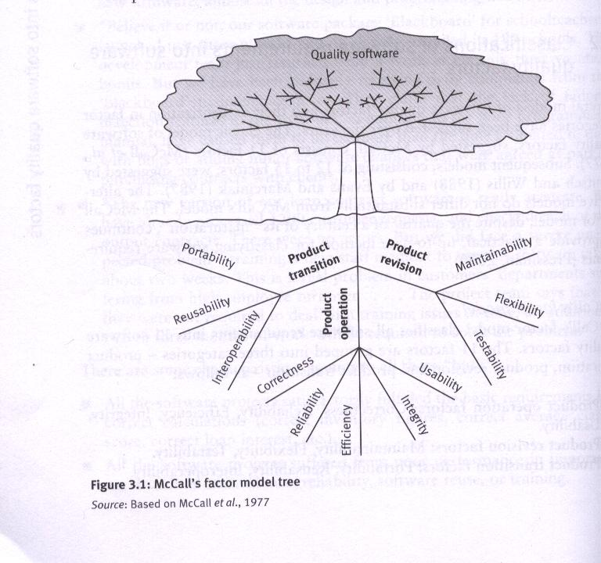

Slide 42
Product operation software quality factors عوامل جودة برامج تشغيل المنتج
Deals with requirements that directly affect the daily operation of the software.
يتعامل مع المتطلبات التي تؤثر بشكل مباشر على التشغيل اليومي للبرنامج.
Correctness: صحة:
Correctness requirements are defined in a list of the software system’s required outputs
يتم تحديد متطلبات الصحة في قائمة المخرجات المطلوبة لنظام البرمجيات
How many errors there are in the software?
كم عدد الأخطاء الموجودة في البرنامج؟

Slide 43
Correctness صحة
Output specifications are usually multidimensional; some common dimensions include:
عادة ما تكون مواصفات المخرجات متعددة الأبعاد؛ بعض الأبعاد المشتركة تشمل:
The output mission (e.g., sales invoice printout, and red alarms when temperature rises above 250°F).
مهمة الإخراج (على سبيل المثال، طباعة فاتورة المبيعات، والإنذارات الحمراء عند ارتفاع درجة الحرارة فوق 250 درجة فهرنهايت).
The required accuracy of those outputs that can be adversely affected by inaccurate data or inaccurate calculations.
الدقة المطلوبة لتلك المخرجات التي يمكن أن تتأثر سلباً بالبيانات غير الدقيقة أو الحسابات غير الدقيقة.
The completeness of the output information, which can be adversely affected by incomplete data.
اكتمال معلومات المخرجات، والتي يمكن أن تتأثر سلباً بالبيانات غير المكتملة.
The up-to-dateness of the information (defined as the time between the event and its consideration by the software system).
تحديث المعلومات (يتم تعريفه على أنه الوقت بين الحدث والنظر فيه بواسطة نظام البرنامج).
The availability of the information (the reaction time, defined as the time needed to obtain the requested information or as the requested reaction time).
مدى توفر المعلومات (زمن رد الفعل، الذي يعرف بأنه الوقت اللازم للحصول على المعلومات المطلوبة أو زمن رد الفعل المطلوب).

Slide 44
Correctness Example (club membership info system) مثال على الصحة (نظام معلومات عضوية النادي)
1. Output mission: list of 11reports, 4 standard letters, 3 interactive queries.
1. مهمة الإخراج: قائمة مكونة من 11 تقريرًا، 4 أحرف قياسية، 3 استعلامات تفاعلية.
2. Required accuracy: prob of a non-accurate output <1%.
2. الدقة المطلوبة: احتمال وجود إخراج غير دقيق <1%.
3. Completeness: prob of missing data about a member, attendance, payments etc < 1%.
3. الاكتمال: احتمال فقدان بيانات حول العضو والحضور والمدفوعات وما إلى ذلك < 1%.
4. Up-to-dateness: no more than 2 days for info about event participation to be valid
4. التحديث: ما لا يزيد عن يومين حتى تكون المعلومات المتعلقة بالمشاركة في الحدث صالحة
5. Availability: reaction time to queries < 2 seconds, to reports < 4 hours
5. التوفر: وقت الاستجابة للاستعلامات < 2 ثانية، للتقارير < 4 ساعات

Slide 45
Product operation software quality factors عوامل جودة برامج تشغيل المنتج
Reliability: الموثوقية
Reliability requirements deal with failures to provide services. They determine the maximum allowed SW system failure rate, and can refer to entire system or one of its function.
تتعامل متطلبات الموثوقية مع الفشل في تقديم الخدمات. وهي تحدد الحد الأقصى المسموح به لمعدل فشل نظام SW، ويمكن أن تشير إلى النظام بأكمله أو إحدى وظائفه.
E.g. The failure frequency of a heart-monitoring unit that will operate in a hospital’s intensive care ward is required to be less than one in 20 years. Its heart attack detection function is required to have a failure rate of less than one per million cases.
على سبيل المثال ومن المفترض أن يكون معدل تكرار فشل وحدة مراقبة القلب التي ستعمل في جناح العناية المركزة في المستشفى أقل من واحد كل عشرين عاما. ومن المطلوب أن تكون وظيفة الكشف عن النوبات القلبية لديها معدل فشل أقل من حالة واحدة لكل مليون حالة.

Slide 46
Product operation software quality factors عوامل جودة برامج تشغيل المنتج
Efficiency: الكفاءة Efficiency requirements deal with the hardware resources needed to perform all the functions of the software system in conformance to all other requirements.
تتناول متطلبات الكفاءة موارد الأجهزة اللازمة لأداء جميع وظائف النظام البرمجي بما يتوافق مع جميع المتطلبات الأخرى.
Ex.
Processing power (MIPS, MHz)
قوة المعالجة (MIPS، ميجا هرتز)
Storage capacity (GBytes, TBytes)
سعة التخزين (جيجابايت، تيرابايت)
Data communication capabilities (MBPS, GBPS)
قدرات نقل البيانات (MBPS، GBPS)

Slide 47
Product operation software quality factors عوامل جودة برامج تشغيل المنتج
Integrity: النزاهة Integrity requirements deal with the software system security. That is requirements to prevent unauthorized access.
تتعامل متطلبات النزاهة مع أمن نظام البرمجيات. هذه هي المتطلبات لمنع الوصول غير المصرح به.
Ex. “read only” permit تصريح "للقراءة فقط".

Slide 48
Product operation software quality factors عوامل جودة برامج تشغيل المنتج
Usability:سهولة الاستخدام Usability requirements deal with the scope of staff needed to train a new employee and to operate the software system.
تتعامل متطلبات سهولة الاستخدام مع نطاق الموظفين اللازمين لتدريب موظف جديد وتشغيل نظام البرنامج.
Eg Help Desk requirements على سبيل المثال متطلبات مكتب المساعدة
Two days to train new staff يومين لتدريب الموظفين الجدد
One staff to handle 60 calls per day موظف واحد للتعامل مع 60 مكالمة يوميًا

Slide 49
Product revision software quality factors: عوامل جودة برمجيات مراجعة المنتج:
Deal with those requirements that affect the complete range of software maintenance activities:
تعامل مع تلك المتطلبات التي تؤثر على النطاق الكامل لأنشطة صيانة البرامج:
Corrective maintenance: correction of software faults and failures.
الصيانة التصحيحية: تصحيح أخطاء البرمجيات وفشلها.
Adaptive maintenance: adapting the current software to additional circumstances and customers without changing the software.
الصيانة التكيفية: تكييف البرنامج الحالي مع الظروف والعملاء الإضافيين دون تغيير البرنامج.
Perfective maintenance: enhancement and improvement of existing software with respect to locally limited issues.
الصيانة المثالية: تعزيز وتحسين البرامج الحالية فيما يتعلق بالمشكلات المحدودة محليًا.

Slide 50
Product revision software quality factors: عوامل جودة برمجيات مراجعة المنتج:
The three quality factors comprise the product revision category are:
عوامل الجودة الثلاثة التي تشمل فئة مراجعة المنتج هي:
Maintainability:قابلية الصيانة: Maintainability requirements determine the efforts that will be needed by users and maintenance personnel to identify the reasons for software failures, to correct the failures, and to verify the success of the corrections.
تحدد متطلبات قابلية الصيانة الجهود التي سيحتاجها المستخدمون وموظفو الصيانة لتحديد أسباب فشل البرامج، وتصحيح حالات الفشل، والتحقق من نجاح التصحيحات.

Slide 51
Product revision software quality factors: عوامل جودة برمجيات مراجعة المنتج:
This factor’s requirements refer to
تشير متطلبات هذا العامل إلى
1- The modular structure of software
1- الهيكل المعياري للبرمجيات
2- The internal program documentation
2- توثيق البرنامج الداخلي
3- The programmer’s manual.
3- دليل المبرمج .
Examples: أمثلة: a- The size of a software module will not exceed 30 statements
أ- لن يتجاوز حجم الوحدة البرمجية 30 عبارة
b- The programmer will adhere to the company coding standards and guidelines.
ب- أن يلتزم المبرمج بمعايير وإرشادات الترميز الخاصة بالشركة.

Slide 52
Product revision software quality factors: عوامل جودة برمجيات مراجعة المنتج:
Flexibility: The capabilities and efforts required to support adaptive maintenance activities are covered by the flexibility requirements.
These include the resources (in man-days) required to adopt a software to a varieties of customers of the same trade and of various extents of activities.

Slide 53
Product revision software quality factors: عوامل جودة برمجيات مراجعة المنتج:
The flexibility requirements also support perfective maintenance activities, such as changes and additions to the software in order to improve its service and to adapt it to changes in the technical or commercial environment.
تدعم متطلبات المرونة أيضًا أنشطة الصيانة المثالية، مثل التغييرات والإضافات على البرنامج من أجل تحسين الخدمة وتكييفها مع التغيرات في البيئة التقنية أو التجارية.

Slide 54
Product revision software quality factors: عوامل جودة برمجيات مراجعة المنتج:
As example TSS (teacher support SW.) calculation of final grades, pupil achievements…etc
على سبيل المثال حساب TSS (دعم المعلم) للدرجات النهائية وإنجازات التلاميذ ... إلخ
The SW specifications of TSS include the following flexibility requirements:
تتضمن مواصفات SW الخاصة بـ TSS متطلبات المرونة التالية:
The SW should be suitable for all teachers of all subjects and all school levels
أ) ينبغي أن تكون البرامج التعليمية مناسبة لجميع المعلمين في جميع المواد وجميع المستويات المدرسية
b) Non-professionals should be able to create new types of reports according to schoolteacher’s requirements.
ب) يجب أن يكون غير المتخصصين قادرين على إنشاء أنواع جديدة من التقارير وفقًا لمتطلبات معلم المدرسة.

Slide 55
Product revision software quality factors: عوامل جودة برمجيات مراجعة المنتج:
Testability: قابلية الاختبار Testability requirements deal with the testing of an information system as well as with its operation.
تتعامل متطلبات قابلية الاختبار مع اختبار نظام المعلومات وكذلك مع تشغيله.
Testability requirements for the ease of testing are related to special features in the programs that help the tester, for instance by providing predefined immediate results and log files.
ترتبط متطلبات قابلية الاختبار لسهولة الاختبار بميزات خاصة في البرامج التي تساعد القائم بالاختبار، على سبيل المثال من خلال توفير نتائج فورية محددة مسبقًا وملفات السجل.
Testability requirements related to software operation include automatic diagnostics performed by the software system prior to starting the system, to find out whether all components of the software system are in working order and to obtain a report about the detected faults.
تتضمن متطلبات قابلية الاختبار المتعلقة بتشغيل البرنامج التشخيص التلقائي الذي يقوم به نظام البرنامج قبل بدء تشغيل النظام، لمعرفة ما إذا كانت جميع مكونات نظام البرنامج في حالة عمل جيدة والحصول على تقرير حول الأخطاء المكتشفة.

Slide 56
Product revision software quality factors: عوامل جودة برمجيات مراجعة المنتج:
Example مثال
An industrial computerized control unit is programmed to calculate various measures of production status, report the performance level of the machinery, and operate a warning signal in predefined situations.
تتم برمجة وحدة التحكم الصناعية المحوسبة لحساب مقاييس مختلفة لحالة الإنتاج، والإبلاغ عن مستوى أداء الماكينة، وتشغيل إشارة تحذير في مواقف محددة مسبقًا.
One testability requirement demanded was to develop a set of standard test data with known system expected correct reactions in each stage. This standard test data is to be run every morning, before production begins, to check whether the computerized unit reacts properly.
كان أحد متطلبات قابلية الاختبار المطلوبة هو تطوير مجموعة من بيانات الاختبار القياسية مع نظام معروف يتوقع التفاعلات الصحيحة في كل مرحلة. سيتم تشغيل بيانات الاختبار القياسية هذه كل صباح، قبل بدء الإنتاج، للتحقق مما إذا كانت الوحدة المحوسبة تتفاعل بشكل صحيح.

Slide 57
Product Transition software quality factors: عوامل جودة برنامج نقل المنتج:
Factors that deals with the adaptation of software to other environments and it’s interaction with other software systems
العوامل التي تتناول تكيف البرمجيات مع البيئات الأخرى وتفاعلها مع الأنظمة البرمجية الأخرى
Portability:قابلية التنقل:
Portability requirements tend to the adaptation of a software system to other environments consisting of different hardware, different operating systems, and so forth. It make possible to use the software in different SW and HW simultaneously.
تميل متطلبات قابلية النقل إلى تكييف نظام برمجي مع بيئات أخرى تتكون من أجهزة مختلفة وأنظمة تشغيل مختلفة وما إلى ذلك. يجعل من الممكن استخدام البرنامج في مختلف البرامج والمخلفات في وقت واحد.
Example :A software package which designed and programmed to operate in a Windows 7 environment is required to allow low-cost transfer to Linux and Windows NT environments.
مثال: يلزم وجود حزمة برامج تم تصميمها وبرمجتها للعمل في بيئة Windows 7 للسماح بالنقل منخفض التكلفة إلى بيئات Linux وWindows NT.

Slide 58
Product Transition software quality factors: عوامل جودة برنامج نقل المنتج:
Reusability: قابلية إعادة الاستخدام Reusability requirements deal with the use of software modules originally designed for one project in a new software project currently being developed.
تتعامل متطلبات إعادة الاستخدام مع استخدام وحدات البرامج المصممة أصلاً لمشروع واحد في مشروع برمجي جديد يجري تطويره حاليًا.
The reuse of SW is expected to save development resources, shorten the development period and provide higher quality modules. These benefits based on the assumption that the most of the SW faults have already been detected and solved
من المتوقع أن تؤدي إعادة استخدام البرامج إلى توفير موارد التطوير وتقصير فترة التطوير وتوفير وحدات ذات جودة أعلى. تعتمد هذه الفوائد على افتراض أن معظم أخطاء SW قد تم اكتشافها وحلها بالفعل

Slide 59
Product Transition software quality factors: عوامل جودة برنامج نقل المنتج:
Interoperability: قابلية التشغيل البيني Interoperability requirements focus on creating interfaces with other software systems or with other equipment firmware. Interoperability requirements can specify the names of the software or firmware for which interface is required. The can also specify the output structure accepted as standard in a specific industry or applications area.
تركز متطلبات قابلية التشغيل البيني على إنشاء واجهات مع أنظمة البرامج الأخرى أو مع البرامج الثابتة للمعدات الأخرى. يمكن أن تحدد متطلبات التشغيل البيني أسماء البرامج أو البرامج الثابتة التي تتطلب الواجهة. ويمكن أيضًا تحديد هيكل الإخراج المقبول كمعيار في صناعة أو منطقة تطبيقات معينة.
Example: The firmware of a medical laboratory’s equipment is required to process its results (output) according to a standard data structure that can then serve as input for a number of standard laboratory information systems.
مثال: يلزم وجود برنامج ثابت لمعدات المختبر الطبي لمعالجة نتائجه (المخرجات) وفقًا لبنية بيانات قياسية يمكن أن تكون بمثابة مدخلات لعدد من أنظمة المعلومات المختبرية القياسية.

Slide 60
Software Quality assurance (SQA) ضمان جودة البرمجيات (SQA)
Software Quality Factors
عوامل جودة البرمجيات
Dr Khalid Alnafjan
kalnafjan@ksu.edu.sa

Slide 61
Software quality factorsعوامل جودة البرمجيات
The need for comprehensive software quality requirements
الحاجة إلى متطلبات جودة البرمجيات الشاملة
Classification of requirements into software quality factors
تصنيف المتطلبات إلى عوامل جودة البرمجيات
Product operation factors عوامل تشغيل المنتج
Product revision factors عوامل مراجعة المنتج
Product transition factors عوامل انتقال المنتج
Alternative models of software quality factors
النماذج البديلة لعوامل جودة البرمجيات
Who is interested in defining quality requirements?
من يهتم بتحديد متطلبات الجودة؟
Software compliance with quality factorsامتثال البرمجيات لعوامل الجودة

Slide 62
We need what is called software quality factors that is included in requirements document
نحن بحاجة إلى ما يسمى بعوامل جودة البرمجيات التي تم تضمينها في وثيقة المتطلبات

Slide 63
There are different software quality factors and models.
هناك عوامل ونماذج مختلفة لجودة البرمجيات.
The classic software quality factory model is
نموذج مصنع جودة البرمجيات الكلاسيكي هو
McCall software quality factor
عامل جودة البرمجيات ماكول

Slide 64
McCall's software quality
factors modelعامل جودة البرمجيات ماكول
Software quality factors
عوامل جودة البرمجيات
Product operation factors
عوامل تشغيل المنتج
Product revision factors
عوامل مراجعة المنتج
Product transition factors
عوامل انتقال المنتج

Slide 65
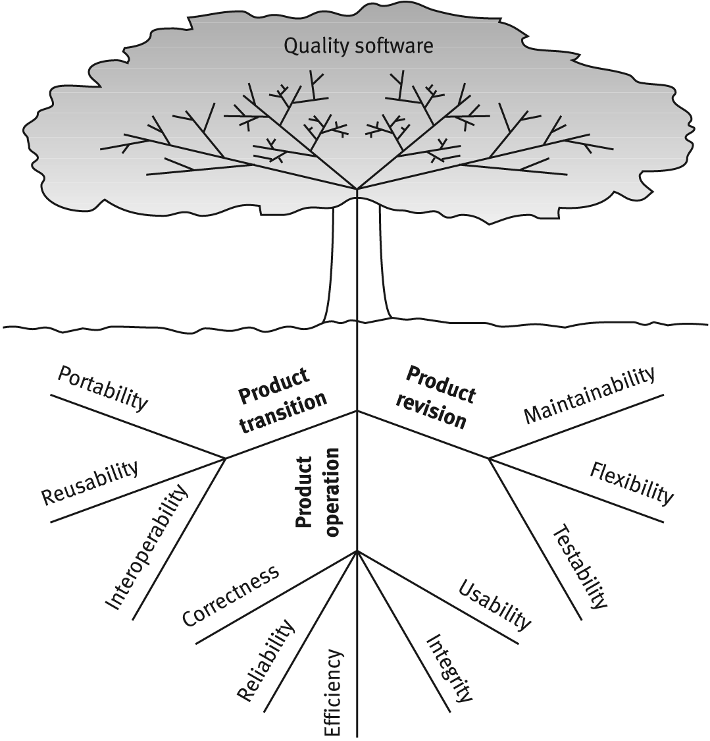
McCalls factor model treeشجرة نموذج عامل ماكول
قابلية التنقل
انتقال المنتج
مراجعة المنتج
قابلية الصيانة
قابلية إعادة الاستخدام
المرونة
عملية المنتج
التوافقية
قابلية الاختبار
صحة
سهولة الاستخدام
مصداقية
كفاءة
نزاهة

Slide 66
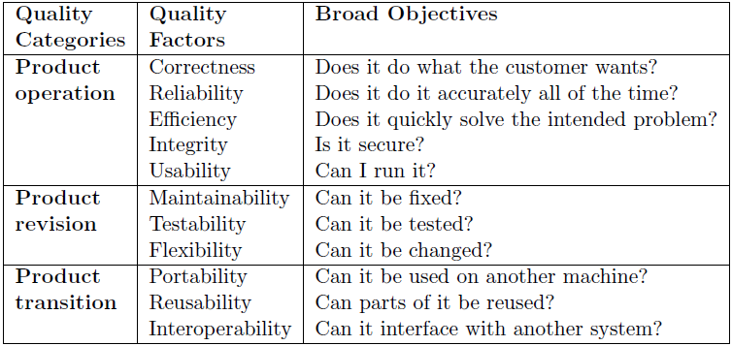
Software quality factors عوامل جودة البرمجيات

Slide 67
How Does McCall factors improve quality كيف تعمل عوامل ماكول على تحسين الجودة
McCall quality factors could be used as a reference when preparing requirements document. Most, if not all, of those factors should be covered explicitly in the software requirements document.
يمكن استخدام عوامل جودة ماكول كمرجع عند إعداد وثيقة المتطلبات. وينبغي تغطية معظم هذه العوامل، إن لم يكن كلها، بشكل واضح في وثيقة متطلبات البرنامج.
Measuring those factors tell us where we need improvement. We can use quality metrics
إن قياس هذه العوامل يخبرنا أين نحتاج إلى التحسين. يمكننا استخدام مقاييس الجودة

Slide 68
Alternative models of software quality factors: النماذج البديلة لعوامل جودة البرمجيات:
Two factor models, appearing during late 1988s, considered to be alternatives to Mccall classic factor model:
نموذج العامل الثنائي، الذي ظهر في أواخر عام 1988، يعتبر بديلاً لنموذج ماكول العاملي الكلاسيكي:
1-The Evans and Marciniak factor model 1987.
1-عامل إيفانز ومارسينياك نموذج 1987.
2-The Deutsh and Willis factor model 1988.
2-عامل دويتش وويليس نموذج 1988.
A formal comparison of the factor models reveals:
تكشف المقارنة الرسمية لنماذج العوامل ما يلي:
■ Both alternative models exclude only one of McCall’s 11 factors, namely the testability factor.
■ يستبعد كلا النموذجين البديلين واحدًا فقط من عوامل ماكول الأحد عشر، وهو عامل القابلية للاختبار.
■ The Evans and Marciniak factor model consists of 12 factors that are classified into three categories.
■ يتكون نموذج عامل إيفانز ومارسينياك من 12 عاملاً تم تصنيفها إلى ثلاث فئات.
■ The Deutsch and Willis factor model consists of 15 factors that are classified into four categories
■ يتكون نموذج عامل دويتش وويليس من 15 عاملاً تم تصنيفها إلى أربع فئات

Slide 69
Alternative models of software quality factors: النماذج البديلة لعوامل جودة البرمجيات:
Five new factors were suggested by the two alternative factor models:
تم اقتراح خمسة عوامل جديدة من خلال نموذجي العوامل البديلة:
1-Verifiability.(by both) 1-التحقق (من قبل كليهما) 2- Expandability. (by both) 2- القابلية للتوسعة. (بكلاهما معآ) 3- Safety. (by Deutsh and willis) 3- السلامة. (بواسطة دويتش وويليس) 4- Manageability. (by Deutsh and willis) 4- سهولة الإدارة. (بواسطة دويتش وويليس) 5- Survivability. (by Deutsh and willis) 5- البقاء. (بواسطة دويتش وويليس)

Slide 70
Alternative models of software quality factors: النماذج البديلة لعوامل جودة البرمجيات:
Verifiability: إمكانية التحقق: Verifiability requirements define design and programming features that enable efficient verification of the design and programming. Most verifiability requirements refer to modularity, to simplicity, and to adherence to documentation and programming guideline.
تحدد متطلبات التحقق ميزات التصميم والبرمجة التي تتيح التحقق الفعال من التصميم والبرمجة. تشير معظم متطلبات التحقق إلى النمطية والبساطة والالتزام بالتوثيق والمبادئ التوجيهية للبرمجة.

Slide 71
Alternative models of software quality factors: النماذج البديلة لعوامل جودة البرمجيات:
Expandability:قابلية التوسيع: Expandability requirements refer to future efforts that will be needed to serve large populations, improve service, or add new applications in order to improve usability.
تشير متطلبات قابلية التوسعة إلى الجهود المستقبلية التي ستكون ضرورية لخدمة أعداد كبيرة من السكان، أو تحسين الخدمة، أو إضافة تطبيقات جديدة من أجل تحسين سهولة الاستخدام.
The majority of these requirements are covered by McCall`s flexibility factor.
تتم تغطية غالبية هذه المتطلبات بواسطة عامل المرونة الخاص بـ McCall.

Slide 72
Alternative models of software quality factors: النماذج البديلة لعوامل جودة البرمجيات:
Safety: أمان: Safety requirements are meant to eliminate conditions dangerous to operators of equipment as a result of errors in process control software. These errors can result in inappropriate reactions to dangerous situations or to the failure to provide alarm signals when the dangerous conditions to be detected by the software arise.
تهدف متطلبات السلامة إلى القضاء على الظروف الخطرة على مشغلي المعدات نتيجة للأخطاء في برنامج التحكم في العمليات. يمكن أن تؤدي هذه الأخطاء إلى ردود أفعال غير مناسبة تجاه المواقف الخطرة أو إلى الفشل في توفير إشارات الإنذار عند ظهور الظروف الخطيرة التي سيكتشفها البرنامج.

Slide 73
Alternative models of software quality factors: النماذج البديلة لعوامل جودة البرمجيات:
Safety Example مثال السلامة
In a chemical plant, a computerized system controls the flow of acid according to pressure and temperature changes occurring during production.
في مصنع المواد الكيميائية، يتحكم نظام محوسب في تدفق الحمض وفقًا لتغيرات الضغط ودرجة الحرارة التي تحدث أثناء الإنتاج.
The safety requirements refer to the system’s computerized reactions in cases of dangerous situations and also specify what kinds of alarms are needed in each case.
تشير متطلبات السلامة إلى ردود أفعال النظام المحوسبة في حالات المواقف الخطرة وتحدد أيضًا أنواع الإنذارات المطلوبة في كل حالة.

Slide 74
Alternative models of software quality factors: النماذج البديلة لعوامل جودة البرمجيات:
Manageability: سهولة الإدارة: Manageability requirements refer to the administrative tools that support software modification during the software development and maintenance periods, such as configuration management, software change procedures.
تشير متطلبات قابلية الإدارة إلى الأدوات الإدارية التي تدعم تعديل البرامج أثناء فترات تطوير البرامج وصيانتها، مثل إدارة التكوين وإجراءات تغيير البرامج.
Example : “Chemilog” is a software system that automatically logs the flows of chemicals into various containers to allow for later analysis of the efficiency of production units. The development and issue of new versions and releases of “Chemilog” are controlled by the Software Development Board, whose members act according to the company’s software modifications procedure.
مثال: "Chemilog" هو نظام برمجي يقوم تلقائيًا بتسجيل تدفقات المواد الكيميائية إلى الحاويات المختلفة للسماح بإجراء تحليل لاحق لكفاءة وحدات الإنتاج. يتم التحكم في تطوير وإصدار الإصدارات والإصدارات الجديدة من "Chemilog" من قبل مجلس تطوير البرمجيات، الذي يتصرف أعضاؤه وفقًا لإجراءات تعديلات برامج الشركة.

Slide 75
Alternative models of software quality factors: النماذج البديلة لعوامل جودة البرمجيات:
Survivability القدرة على البقاء
Survivability requirements refer to the continuity of service. Defined as:
تشير متطلبات البقاء إلى استمرارية الخدمة. معرف ك:
- the minimum time allowed between failures of the system
- الحد الأدنى من الوقت المسموح به بين فشل النظام
- the maximum time permitted for recovery of service,
- الحد الأقصى للوقت المسموح به لاستعادة الخدمة،
two factors that pertain to service continuity.
عاملان يتعلقان باستمرارية الخدمة.

Slide 76
Alternative models of software quality factors: النماذج البديلة لعوامل جودة البرمجيات:
By comparing the contents of the factor models we fined that:
وبمقارنة محتويات نماذج العوامل توصلنا إلى ما يلي:
- Expandability and Survivability actually resemble Flexibility and Reliability.
- القابلية للتوسعة والبقاء تشبه في الواقع المرونة والموثوقية.
- Testability can be considered as one element in Maintainability factor.
- يمكن اعتبار قابلية الاختبار أحد عناصر عامل قابلية الصيانة.
Therefore the alternative factor models add only three new factors to McCall`s model : Verifiability, Safety, and Manageability.
ولذلك تضيف نماذج العوامل البديلة ثلاثة عوامل جديدة فقط إلى نموذج ماكول: إمكانية التحقق، والسلامة، وسهولة الإدارة.

Slide 77
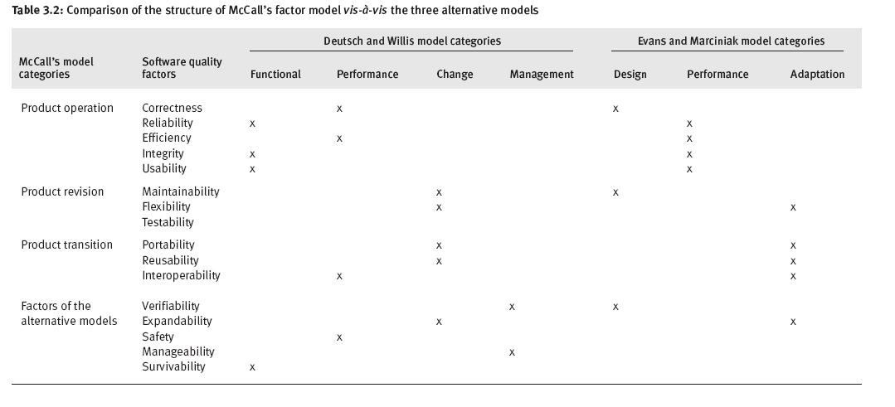
Structure of the alternative factor models هيكل نماذج العوامل البديلة

Slide 78
Who is interested in the definition of quality requirements? من يهتم بتعريف متطلبات الجودة؟
1- The client: The requirements document he prepares does indeed serve as a fundamental protection against low quality
1- العميل: إن وثيقة المتطلبات التي يعدها هي بالفعل بمثابة حماية أساسية ضد الجودة المنخفضة
2- The software developer: add requirements represent his own interest.
2- مطور البرمجيات: إضافة متطلبات تمثل مصلحته الخاصة.

Slide 79
Who is interested in the definition of quality requirements? من يهتم بتعريف متطلبات الجودة؟
Examples: أمثلة: (1) Reusability requirements. In cases where the client anticipates development in near future of an additional software system having strong similarities to the present software, the client will himself initiate reusability requirements .In other cases, the client is interested in reusing parts of software systems that were developed earlier in a new system.
(1) متطلبات إعادة الاستخدام. في الحالات التي يتوقع فيها العميل تطوير نظام برمجي إضافي في المستقبل القريب له أوجه تشابه قوية مع البرنامج الحالي، سيبدأ العميل بنفسه متطلبات إعادة الاستخدام. وفي حالات أخرى، يكون العميل مهتمًا بإعادة استخدام أجزاء من أنظمة البرامج التي تم تطويرها سابقًا في نظام جديد.

Slide 80
Who is interested in the definition of quality requirements? من يهتم بتعريف متطلبات الجودة؟
The developer, who serves a great variety of clients, will recognize the potential benefits of reuse, and will enter reusability into the list of requirements to be fulfilled by the project team.
سيدرك المطور، الذي يخدم مجموعة كبيرة ومتنوعة من العملاء، الفوائد المحتملة لإعادة الاستخدام، وسيدرج إمكانية إعادة الاستخدام في قائمة المتطلبات التي يتعين على فريق المشروع الوفاء بها.

Slide 81
Who is interested in the definition of quality requirements? من يهتم بتعريف متطلبات الجودة؟
(2) Verifiability requirements. These requirements are meant to improve the design reviews and software tests carried out during software development. Their aim is to save development resources and they are, therefore, of interest to developers. The client, however, is usually uninterested in placing requirements that deal with the internal activities of the developer team.
(2) متطلبات التحقق. تهدف هذه المتطلبات إلى تحسين مراجعات التصميم واختبارات البرامج التي يتم إجراؤها أثناء تطوير البرامج. هدفها هو توفير موارد التطوير، وبالتالي فهي ذات أهمية للمطورين. ومع ذلك، فإن العميل عادة ما يكون غير مهتم بوضع المتطلبات التي تتعامل مع الأنشطة الداخلية لفريق المطورين.

Slide 82
Who is interested in the definition of quality requirements? من يهتم بتعريف متطلبات الجودة؟
The following list of quality factors usually interest the developer whereas they may raise very little interest on the part of the client:
عادة ما تثير القائمة التالية من عوامل الجودة اهتمام المطور، في حين أنها قد تثير القليل جدًا من الاهتمام من جانب العميل:
1- Portability 1- قابلية النقل 2- Reusability 2- قابلية إعادة الاستخدام 3- Verifiability. 3- التحقق.

Slide 83
Who is interested in the definition of quality requirements? من يهتم بتعريف متطلبات الجودة؟
So, The project might be carried out according to two requirements documents:
لذلك يمكن تنفيذ المشروع وفق وثيقتين من المتطلبات:
1- the client's requirements document
1- وثيقة متطلبات العميل
2- The developer's additional requirements document.
2- وثيقة المتطلبات الإضافية للمطور.

Slide 84
Software compliance with quality factors امتثال البرمجيات لعوامل الجودة
Throughout the software development process, the extent to which the process complies with the requirements of the various quality factors is examined by design reviews, software inspections, software tests, and so forth.
طوال عملية تطوير البرمجيات، يتم فحص مدى امتثال العملية لمتطلبات عوامل الجودة المختلفة من خلال مراجعات التصميم، وعمليات فحص البرامج، واختبارات البرامج، وما إلى ذلك.

Slide 85
Example مثال
The software requirement document for the tender for development of “Super-lab,” a software system for managing a hospital laboratory, consists of chapters according to the required quality factors as follows: correctness, reliability, efficiency, integrity, usability, maintainability, flexibility, testability, portability, reusability and interoperability
تتكون وثيقة المتطلبات البرمجية لمناقصة تطوير "Super-lab"، وهو نظام برمجي لإدارة مختبر المستشفى، من فصول وفقًا لعوامل الجودة المطلوبة على النحو التالي: الصحة، الموثوقية، الكفاءة، النزاهة، سهولة الاستخدام، قابلية الصيانة، المرونة وقابلية الاختبار وقابلية النقل وقابلية إعادة الاستخدام وقابلية التشغيل البيني

Slide 86
McCall's factor model
and alternative modelsنموذج عامل ماكول والنماذج البديلة

Slide 87
Criteria for evaluation of software quality معايير تقييم جودة البرمجيات
Examples: أمثلة:
Flight software that flies on a single mission satellite will not be concerned with portability but may be very concerned with reliability.
لن تهتم برامج الطيران التي تطير على قمر صناعي واحد بقابلية النقل ولكنها قد تكون مهتمة جدًا بالموثوقية.
A software system that remains on the ground may be concerned with portability and not very concerned by reliability.
قد يكون النظام البرمجي الذي يبقى على الأرض مهتمًا بإمكانية النقل ولا يهتم كثيرًا بالموثوقية.

Slide 88
Software quality factors in requirements document عوامل جودة البرمجيات في وثيقة المتطلبات
Correctness صحة
Employees salaries should not be late (Wrong)
يجب ألا تتأخر رواتب الموظفين (خطأ)
Employees salaries should be calculated accurately and must be ready five days before the end of the month (Correct)
يجب أن يتم حساب رواتب الموظفين بشكل دقيق ويجب أن تكون جاهزة قبل نهاية الشهر بخمسة أيام (صحيح)
Reliability مصداقية
The system should be working as much time as possible (Wrong)
يجب أن يعمل النظام لأطول فترة ممكنة (خطأ)
The system should not be in failure status during working hours (9 to 4). Total time of failure status should not exceed 20 minutes per month. (Correct)
يجب ألا يكون النظام في حالة فشل أثناء ساعات العمل (من 9 إلى 4). يجب ألا يتجاوز إجمالي وقت حالة الفشل 20 دقيقة شهريًا. (صحيح)

Slide 89
Software quality factors in requirements document عوامل جودة البرمجيات في وثيقة المتطلبات
Efficiency كفاءة
The GPS application should use as little as possible of mobile phone battery (Wrong)
يجب أن يستخدم تطبيق GPS أقل قدر ممكن من بطارية الهاتف المحمول (خطأ)
The GPS application should not use more than 10% of battery power in two hours time (Correct)
يجب ألا يستخدم تطبيق GPS أكثر من 10% من طاقة البطارية خلال ساعتين (صحيح)
Integrity نزاهة
Students should be allowed to access their final marks(Wrong)
يجب السماح للطلاب بالحصول على علاماتهم النهائية (خطأ)
Students should be allowed to view their final marks. They should not be able to make any changes (Correct)
ينبغي السماح للطلاب بمشاهدة علاماتهم النهائية. لا ينبغي أن يكونوا قادرين على إجراء أي تغييرات (صحيح)

Slide 90
Software quality factors in requirements document عوامل جودة البرمجيات في وثيقة المتطلبات
Usability سهولة الاستخدام
The billing system should be easy to use (Wrong)
يجب أن يكون نظام الفوترة سهل الاستخدام (خطأ)
Billing staff should be able to learn the most important five functions of the billing system in 3 working hours. (Correct)
يجب أن يكون موظفو إعداد الفواتير قادرين على تعلم أهم خمس وظائف لنظام إعداد الفواتير خلال 3 ساعات عمل. (صحيح)

Slide 91
See Chapter 3 Summary and try to answer some questions
راجع ملخص الفصل الثالث وحاول الإجابة على بعض الأسئلة

Slide 92
Chapter 4
The Components of The Software Quality Assurance System- Overview
مكونات نظام ضمان جودة البرمجيات – نظرة عامة

Slide 93
Introduction
This chapter is dedicated to an overview of the wide range of SQA components.
هذا الفصل مخصص لإلقاء نظرة عامة على مجموعة واسعة من مكونات SQA.
it will allow you to obtain some preliminary understanding about the important role of each component, and about the entire range of components,
سيسمح لك بالحصول على بعض الفهم الأولي حول الدور المهم لكل مكون، وحول مجموعة المكونات بأكملها،

Slide 94
Components of software quality
assurance system overview
Pre-project components مكونات ما قبل المشروع
Software project life cycle components
مكونات دورة حياة المشروع البرمجي
Infrastructure components for error prevention and improvements
مكونات البنية التحتية لمنع الأخطاء والتحسينات
Management SQA components مكونات إدارة SQA
SQA standards, system certification and assessment components
معايير SQA وشهادة النظام ومكونات التقييم
Organizing for SQA – the human components
التنظيم لـ SQA – المكونات البشرية

Slide 95
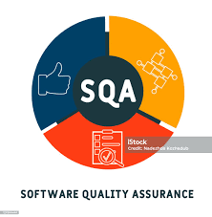
The SQA system – an SQA architecture نظام SQA – بنية SQA
An SQA system always combines a wide range of SQA components, all of which are employed to challenge the multitude of sources of software errors and to achieve an acceptable level of software quality
يجمع نظام SQA دائمًا بين مجموعة واسعة من مكونات SQA، والتي يتم استخدامها جميعًا لتحدي العديد من مصادر أخطاء البرامج وتحقيق مستوى مقبول من جودة البرامج
The environment in which software development and maintenance is undertaken directly influences the SQA components
تؤثر البيئة التي يتم فيها تطوير البرامج وصيانتها بشكل مباشر على مكونات SQA

Slide 96
The SQA system- a SQA architecture
SQA system components can be classified into six classes:
يمكن تصنيف مكونات نظام SQA إلى ستة فئات: 1- Pre-Project Components.: To assure that
1- مكونات ما قبل المشروع: للتأكد من ذلك
the project commitments have been adequately defined considering the resources required, the schedule and budget.
تم تحديد التزامات المشروع بشكل مناسب مع الأخذ في الاعتبار الموارد المطلوبة والجدول الزمني والميزانية.
the development and quality plans have been correctly determined
تم تحديد خطط التطوير والجودة بشكل صحيح

Slide 97
SQA system components
2. Components of project life cycle activities assessment. The project life cycle is composed of two stages:
2. مكونات تقييم أنشطة دورة حياة المشروع. تتكون دورة حياة المشروع من مرحلتين:
the development life cycle stage and the operation–maintenance stage.
مرحلة دورة حياة التطوير ومرحلة التشغيل والصيانة.
The development life cycle stage components detect design and programming errors.
تقوم مكونات مرحلة دورة حياة التطوير بالكشف عن أخطاء التصميم والبرمجة.
Its components are divided into the four sub-classes:
وتنقسم مكوناته إلى أربع فئات فرعية:
– Reviews التعليقات
– Expert opinions آراء الخبراء
– Software testing اختبار البرمجيات
– Assurance of the quality of the subcontractors` work.
ضمان جودة عمل مقاولي الباطن.
The SQA components used during the operation–maintenance phase include specialized maintenance components as well as development life cycle components, which are applied mainly for functionality improving maintenance tasks
تتضمن مكونات SQA المستخدمة أثناء مرحلة التشغيل والصيانة مكونات صيانة متخصصة بالإضافة إلى مكونات دورة حياة التطوير، والتي يتم تطبيقها بشكل أساسي لتحسين وظائف مهام الصيانة

Slide 98
SQA system components
3. Components of infrastructure error prevention and improvement : which are applied throughout the entire organization, to eliminate or at least reduce the rate of errors.
3. مكونات منع أخطاء البنية التحتية وتحسينها: والتي يتم تطبيقها في جميع أنحاء المنظمة بأكملها، لإزالة أو على الأقل تقليل معدل الأخطاء.
4. Components of software quality management the objective of this components is to define managerial support actions that mainly prevent or minimize schedule and budget failures and their outcomes.
4. مكونات إدارة جودة البرمجيات الهدف من هذه المكونات هو تحديد إجراءات الدعم الإداري التي تمنع بشكل أساسي أو تقلل من فشل الجدول الزمني والميزانية ونتائجها.

Slide 99
SQA system components
5. Components of standardization, certification, and SQA system assessment:
5. مكونات التقييس وإصدار الشهادات وتقييم نظام SQA:
These components implement international professional and managerial standards within the organization.
تطبق هذه المكونات المعايير المهنية والإدارية الدولية داخل المنظمة.
The main objectives of this class are : الأهداف الرئيسية لهذه الفئة هي:
(a) Utilization of international professional knowledge,
الاستفادة من المعرفة المهنية الدولية،
(b) Improvement of coordination of the organizational quality systems with other organizations.
تحسين التنسيق بين أنظمة الجودة التنظيمية مع المنظمات الأخرى.
(c) Assessment of the achievements of quality systems according to a common scale.
تقييم إنجازات أنظمة الجودة وفق مقياس مشترك.

Slide 100
SQA system components
6- Organizing for SQA – the human components.
6- التنظيم لـ SQA – المكونات البشرية.
The SQA organizational base includes managers, testing personnel, the SQA unit and practitioners interested in software quality (SQA trustees, SQA committee members and SQA forum members). All these actors contribute to software quality;
تتضمن القاعدة التنظيمية لـ SQA المديرين وموظفي الاختبار ووحدة SQA والممارسين المهتمين بجودة البرمجيات (أمناء SQA وأعضاء لجنة SQA وأعضاء منتدى SQA). تساهم جميع هذه الجهات الفاعلة في جودة البرمجيات؛
Their main objectives are: أهدافهم الرئيسية هي:
To develop and support implementation of SQA components.
لتطوير ودعم تنفيذ مكونات SQA.
To detect deviations from SQA procedures and methodology.
للكشف عن الانحرافات عن إجراءات ومنهجية SQA.
To suggest improvements to SQA components.
لاقتراح تحسينات على مكونات SQA

Slide 101
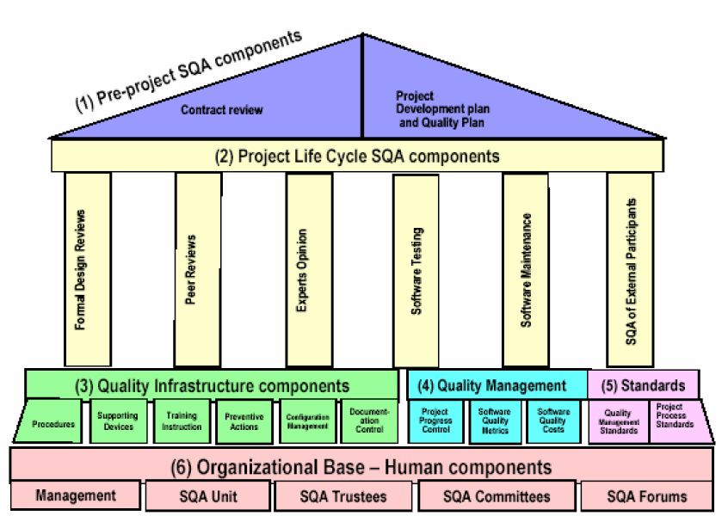
The SQA System Overview

Slide 102
1. Pre-Project Components 1. مكونات ما قبل المشروع
The SQA components here are meant to improve the preparatory steps taken prior to initiating work on the project itself:
تهدف مكونات SQA هنا إلى تحسين الخطوات التحضيرية المتخذة قبل بدء العمل في المشروع نفسه:
It includes two components : ويشمل عنصرين:
Contract review مراجعة العقد
Development and quality plans خطط التطوير والجودة

Slide 103
Contract review مراجعة العقد
Software may be developed in response to: يمكن تطوير البرمجيات استجابة لـ: 1- A contract negotiated with a customer 1- عقد يتم التفاوض عليه مع العميل 2- An internal order originating in another department (like a request for developing a firmware software system to be embedded within a hardware product)
2- أمر داخلي نشأ في قسم آخر (مثل طلب تطوير نظام برمجي ثابت ليتم تضمينه في منتج جهاز)
The development unit is committed to an agreed-upon functional specification, budget and schedule.
تلتزم وحدة التطوير بالمواصفات الوظيفية والميزانية والجدول الزمني المتفق عليها.
Accordingly, The contract review activity is conducted in two stages :
وبناء على ذلك، يتم إجراء نشاط مراجعة العقود على مرحلتين:
Stage One – Review of the proposal draft المرحلة الأولى – مراجعة مسودة الاقتراح
prior to submission to the potential customer قبل تقديمها إلى العميل المحتمل
(“proposal draft review”). ("مراجعة مسودة الاقتراح").
Stage Two – Review of contract draft المرحلة الثانية – مراجعة مسودة العقد
prior to signing (“contract draft review”).. قبل التوقيع ("مراجعة مسودة العقد")..

Slide 104
Contract review
Specifically ,contract review activities include:
على وجه التحديد، تشمل أنشطة مراجعة العقود ما يلي:
1) Clarification of customer's requirements 1) توضيح متطلبات العميل
2) Review of the project's schedule and resource requirement estimates
2) مراجعة الجدول الزمني للمشروع وتقديرات الاحتياجات من الموارد
3) Evaluation of the professional staff's capacity to carry out the proposed project
3) تقييم قدرة الموظفين المحترفين على تنفيذ المشروع المقترح
4) Evaluation of the customer's capacity to fulfill his obligations
4) تقييم قدرة العميل على الوفاء بالتزاماته
5) Evaluation of development risks 5) تقييم مخاطر التنمية
the review of maintenance contracts: take into account that besides error corrections, maintenance services include software adaptation and limited software development activities for the sake of performance improvement
مراجعة عقود الصيانة: مع الأخذ في الاعتبار أنه بالإضافة إلى تصحيح الأخطاء، تشمل خدمات الصيانة تكييف البرمجيات وأنشطة تطوير محدودة للبرمجيات من أجل تحسين الأداء

Slide 105
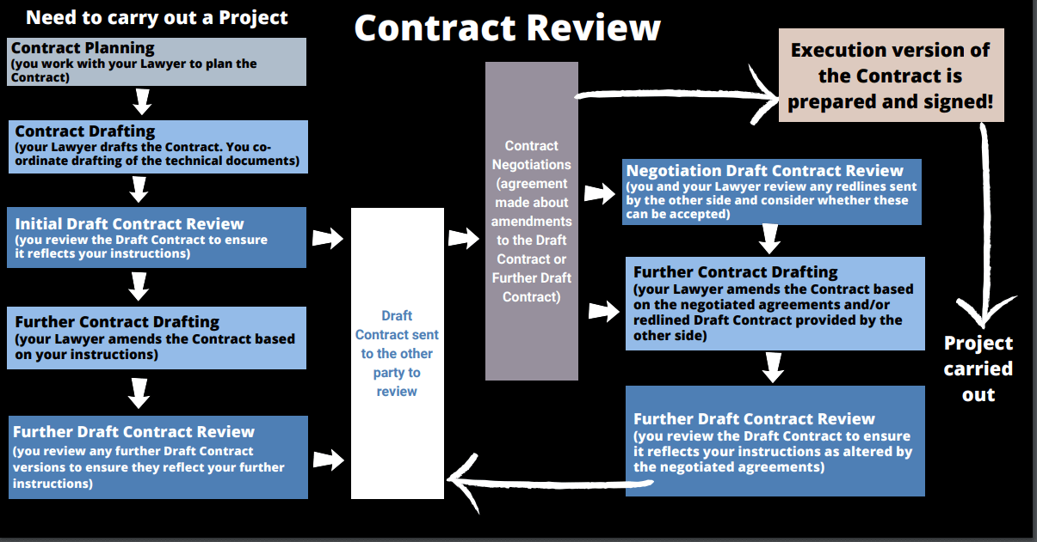
Who performs a contract review ? من يقوم بمراجعة العقد؟
The leader and members of the proposal teamقائد وأعضاء فريق الاقتراح
An outside professional or a company staff member who is not a member of the proposal team
محترف خارجي أو أحد موظفي الشركة ليس عضوًا في فريق الاقتراح
A team of outside experts. فريق من الخبراء الخارجيين.

Slide 106
Development and quality plans خطط التطوير والجودة
Once a software development contract has been signed or a commitment made to undertake an internal project , a plan is prepared of the project (“development plan”) and its integrated quality assurance activities (“quality plan”).
بمجرد توقيع عقد تطوير البرمجيات أو الالتزام بتنفيذ مشروع داخلي، يتم إعداد خطة للمشروع ("خطة التطوير") وأنشطة ضمان الجودة المتكاملة الخاصة به ("خطة الجودة").
These plans include additional details and needed revisions based on prior plans that provided the basis for the current proposal and contract.
تتضمن هذه الخطط تفاصيل إضافية ومراجعات مطلوبة بناءً على الخطط السابقة التي قدمت الأساس للمقترح والعقد الحاليين.
The plans must be revised, changes might occur. يجب مراجعة الخطط، قد تحدث تغييرات.
The main issues treated in project development plan are:
القضايا الرئيسية التي تم تناولها في خطة تطوير المشروع هي:
Schedules جداول
Required manpower and hardware resources القوى العاملة والموارد الأجهزة المطلوبة
Risk evaluations تقييمات المخاطر
Organizational issues: team members, subcontractors and partnerships
القضايا التنظيمية: أعضاء الفريق والمقاولين من الباطن والشراكات
Project methodology, development tools, etc. منهجية المشروع وأدوات التطوير وما إلى ذلك.
Software reuse plans. خطط إعادة استخدام البرمجيات.

Slide 107
Development and quality plans
The main issues treated in the project's quality plan are:
القضايا الرئيسية التي تم تناولها في خطة جودة المشروع هي:
Quality goals, أهداف الجودة
Refer to developed software system quality requirement
الرجوع إلى متطلبات جودة نظام البرمجيات المتقدمة
Expressed in the appropriate measurable terms
يتم التعبير عنها بعبارات مناسبة قابلة للقياس
Examples:- A software system to serve the help desk operations of an electrical appliance manufacture is to be developed. The help desk system (HDS) is intended to operate for 100 hours per week.
أمثلة: - سيتم تطوير نظام برمجي لخدمة عمليات مكتب المساعدة في تصنيع الأجهزة الكهربائية. تم تصميم نظام مكتب المساعدة (HDS) للعمل لمدة 100 ساعة في الأسبوع.
Criteria for starting and ending each project stage
معايير بدء وإنهاء كل مرحلة من مراحل المشروع
Lists of reviews, tests, and other scheduled verification and validation activities.
قوائم المراجعات والاختبارات وأنشطة التحقق والتحقق المجدولة الأخرى.

Slide 108
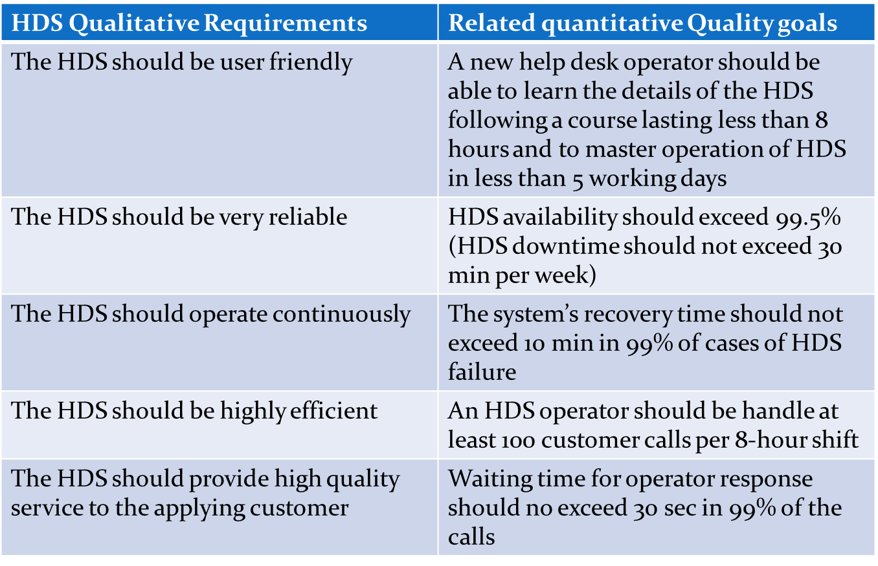
Quality requirements متطلبات الجودة

Slide 109
2. Software project life cycle components 2. مكونات دورة حياة المشروع البرمجي
The project life cycle is composed of two stages:
تتكون دورة حياة المشروع من مرحلتين:
1) The development life cycle stage
مرحلة دورة حياة التطوير
2) The operation –maintenance stage
مرحلة التشغيل – الصيانة

Slide 110
Software project life cycle components مكونات دورة حياة المشروع البرمجي
The main components are: المكونات الرئيسية هي:
Reviews التعليقات
Expert opinions آراء الخبراء
Software testing اختبار البرمجيات
Software maintenance برامج الصيانة
Assurance of the quality of the subcontractors` work and customer supplied parts.
ضمان جودة عمل المقاولين من الباطن والأجزاء الموردة للعملاء.
As we can see that several SQA components enter the SW development project life cycle at different points. So their use should be planned prior to the project’s initiation
كما يمكننا أن نرى أن العديد من مكونات SQA تدخل دورة حياة مشروع تطوير SW في نقاط مختلفة. لذلك ينبغي التخطيط لاستخدامها قبل بدء المشروع

Slide 111
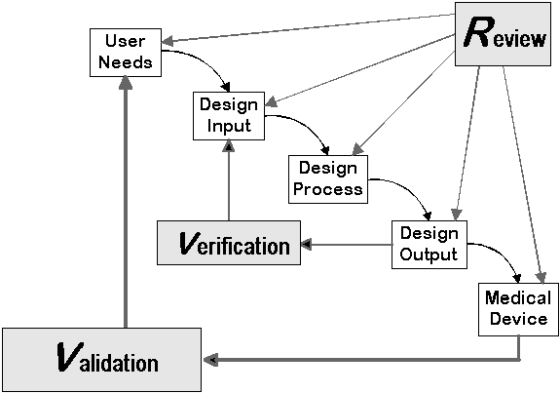
Reviews
Reviews can be categorized as:
يمكن تصنيف المراجعات على النحو التالي:
Formal design reviews (DRs) مراجعات التصميم الرسمية
Peer reviews آراء الأقران

Slide 112
Formal design reviews (DRs) مراجعات التصميم الرسمية (DRs)
The design phase of the development process produces a variety of documents include: design reports, software test documents, software installation plans and software manuals, among others.
تنتج مرحلة التصميم في عملية التطوير مجموعة متنوعة من المستندات تشمل: تقارير التصميم ووثائق اختبار البرامج وخطط تثبيت البرامج وأدلة البرامج وغيرها.
A significant portion of the design documents requires formal professional approval of their quality as related to the contract and the procedures applied by the developer.
يتطلب جزء كبير من وثائق التصميم موافقة مهنية رسمية على جودتها فيما يتعلق بالعقد والإجراءات التي يطبقها المطور.
It should be emphasized that the developer can continue to the next phase of the development process only on receipt of formal approval of these documents
ويجب التأكيد على أنه لا يمكن للمطور الاستمرار في المرحلة التالية من عملية التطوير إلا عند استلام الموافقة الرسمية على هذه المستندات

Slide 113
Formal design reviews (DRs)
Formal design reviews (DRs) are carried out by Ad hoc committees whose members may include:
يتم إجراء مراجعات التصميم الرسمية (DRs) من قبل لجان مخصصة قد يشمل أعضاؤها:
The review leader قائد المراجعة
1. Knowledge and experience in development of projects.
المعرفة والخبرة في تطوير المشاريع.
2. Seniority at a level similar to if not higher than that of the project leader.
الأقدمية على مستوى مماثل إن لم تكن أعلى من مستوى قائد المشروع.
3. A good relationship with the project leader and his team.
علاقة جيدة مع قائد المشروع وفريقه.

Slide 114
Formal design reviews (DRs)
The review team فريق المراجعة
Senior members of the project team كبار أعضاء فريق المشروع
Appropriate senior professionals assigned to other projects and departments
كبار المهنيين المناسبين المعينين لمشاريع وإدارات أخرى
Customer–user representatives, ممثلو العملاء والمستخدمين،
Software development consultants. مستشارو تطوير البرمجيات.
A review team of three to five members is expected to be an efficient team, as an excessively large team tends to create coordination problems and , waste review session time
من المتوقع أن يكون فريق المراجعة المكون من ثلاثة إلى خمسة أعضاء فريقًا فعالاً، حيث يميل الفريق الكبير جدًا إلى خلق مشكلات في التنسيق وإهدار وقت جلسة المراجعة

Slide 115
Formal design reviews (DRs)
One of the review leader’s responsibilities is to issue the DR report immediately after the review session
تتمثل إحدى مسؤوليات قائد المراجعة في إصدار تقرير DR مباشرة بعد جلسة المراجعة
The DR report includes a list of required corrections ( called Action items ). Options open for consideration by the DR committee:
يتضمن تقرير DR قائمة بالتصحيحات المطلوبة (تسمى عناصر الإجراء). الخيارات المتاحة للنظر فيها من قبل لجنة DR:
1- Immediate approval of the DR document and continuation to the next development phase
1- الموافقة الفورية على وثيقة DR والاستمرار في مرحلة التطوير التالية

Slide 116
Formal design reviews (DRs)
2- Approval to proceed to the next development phase after all the action items have been completed and inspected by the committee` s representative
2- الموافقة على الانتقال إلى مرحلة التطوير التالية بعد الانتهاء من كافة بنود العمل ومعاينة ممثل اللجنة
3- An additional DR is required and scheduled to take place after all action items have been completed and inspected by the committee` s representative.
3- مطلوب DR إضافي ومن المقرر أن يتم بعد الانتهاء من جميع بنود الإجراء وفحصها من قبل ممثل اللجنة.

Slide 117
Peer review مراجعة النظراء
Peer reviews ( inspection and walkthroughs ) are directed at reviewing short documents, chapters or parts of a report, a coded printout of a software module.
تهدف مراجعات النظراء (التفتيش والإرشادات التفصيلية) إلى مراجعة المستندات القصيرة أو الفصول أو أجزاء من التقرير، أو نسخة مطبوعة مشفرة من وحدة برمجية.
The process can take several forms and use many methods; Usually the reviewers are all peers, not superiors.
يمكن أن تتخذ العملية عدة أشكال وتستخدم العديد من الأساليب؛ عادةً ما يكون المراجعون جميعهم أقرانًا، وليسوا رؤساء.
The main objective of the process is to detect as many design and programming faults as possible. The output is a list of detected faults.
الهدف الرئيسي من العملية هو اكتشاف أكبر عدد ممكن من أخطاء التصميم والبرمجة. الإخراج هو قائمة الأخطاء المكتشفة.
A defect summary and statistics to be used as a database for reviewing and improving development methods
ملخص العيوب والإحصائيات لاستخدامها كقاعدة بيانات لمراجعة وتحسين أساليب التطوير

Slide 118
Expert opinions آراء الخبراء
Expert opinions support quality assessment efforts by introducing additional external capabilities into the organization’s in-house development process.
تدعم آراء الخبراء جهود تقييم الجودة من خلال إدخال قدرات خارجية إضافية في عملية التطوير الداخلية للمنظمة.
External experts may be useful in the following situations:
قد يكون الخبراء الخارجيون مفيدين في الحالات التالية:
1- Insufficient in-house professional capabilities in a given area.
1- عدم كفاية القدرات المهنية الداخلية في مجال معين.
2- Temporary inaccessibility of in-house professionals (waiting will cause substantial delays in the project completion schedule).
2- عدم إمكانية الوصول مؤقتًا إلى المتخصصين داخل الشركة (الانتظار سيؤدي إلى تأخير كبير في الجدول الزمني لإنجاز المشروع).

Slide 119
Expert opinions
3- In small organizations ,it is difficult to find enough suitable candidates to participate in the design review teams. In such situations, outside experts may join a DR committee or, alternatively, their expert opinions may replace a DR.
3- في المنظمات الصغيرة، من الصعب العثور على عدد كافٍ من المرشحين المناسبين للمشاركة في فرق مراجعة التصميم. في مثل هذه المواقف، قد ينضم الخبراء الخارجيون إلى لجنة DR، أو بدلاً من ذلك، قد تحل آراء الخبراء الخاصة بهم محل DR.
4- In small organizations or in situations characterized by extreme work pressures, an outside expert’s opinion can replace an inspection.
4- في المنظمات الصغيرة أو في المواقف التي تتميز بضغوط العمل الشديدة، يمكن لرأي خبير خارجي أن يحل محل التفتيش.
5- In cases of major disagreement among the organization's senior professionals, an outside expert may support a decision.
5- في حالات الخلاف الكبير بين كبار المتخصصين في المنظمة، قد يدعم خبير خارجي القرار.

Slide 120
Chapter 4
The Components of The Software Quality Assurance System- Overview

Slide 121
The SQA System Overview

Slide 122
Peer review
Peer reviews ( inspection and walkthroughs ) are directed at reviewing short documents, chapters or parts of a report, a coded printout of a software module.
تهدف مراجعات النظراء (التفتيش والإرشادات التفصيلية) إلى مراجعة المستندات القصيرة أو الفصول أو أجزاء من التقرير، أو نسخة مطبوعة مشفرة من وحدة برمجية.
The process can take several forms and use many methods; Usually the reviewers are all peers, not superiors.
The main objective of the process is to detect as many design and programming faults as possible. The output is a list of detected faults.
A defect summary and statistics to be used as a database for reviewing and improving development methods

Slide 123
Expert opinions
Expert opinions support quality assessment efforts by introducing additional external capabilities into the organization’s in-house development process.
External experts may be useful in the following situations:
1- Insufficient in-house professional capabilities in a given area.
2- Temporary inaccessibility of in-house professionals (waiting will cause substantial delays in the project completion schedule).
.

Slide 124
Expert opinions
3- In small organizations ,it is difficult to find enough suitable candidates to participate in the design review teams. In such situations, outside experts may join a DR committee or, alternatively, their expert opinions may replace a DR.
4- In small organizations or in situations characterized by extreme work pressures, an outside expert’s opinion can replace an inspection.
5- In cases of major disagreement among the organization's senior professionals, an outside expert may support a decision.

Slide 125
Software testing
Software tests are formal SQA components that are used to review the actual running of the software.
اختبارات البرامج هي مكونات SQA رسمية تُستخدم لمراجعة التشغيل الفعلي للبرنامج.
The tests are based on a prepared list of test cases that represent a variety of expected scenarios.
تعتمد الاختبارات على قائمة معدة من حالات الاختبار التي تمثل مجموعة متنوعة من السيناريوهات المتوقعة.
Tests examine modules, integration, or entire packages (systems)
تفحص الاختبارات الوحدات أو التكامل أو الحزم (الأنظمة) بأكملها
Recurrent tests( regression tests), carried out after correction of previous test findings, are continued till satisfactory results are obtained.
وتستمر الاختبارات المتكررة (اختبارات الانحدار) التي يتم إجراؤها بعد تصحيح نتائج الاختبارات السابقة حتى يتم الحصول على نتائج مرضية.

Slide 126
Software testing
Direct objectives of the software tests:
الأهداف المباشرة للاختبارات البرمجية:
1- Detection of software faults and other failures to fill the requirements.
1- الكشف عن الأخطاء البرمجية وغيرها من حالات الفشل في ملء المتطلبات.
2- The formal approval of a module or integration setup so that either the next programming phase can start or the completed software system can be delivered and installed.
2- الموافقة الرسمية على الوحدة النمطية أو إعداد التكامل بحيث يمكن بدء مرحلة البرمجة التالية أو يمكن تسليم نظام البرنامج المكتمل وتثبيته.

Slide 127
Software testing
Software testing programs are constructed from a variety of tests, some manual and some automated.
يتم إنشاء برامج اختبار البرمجيات من مجموعة متنوعة من الاختبارات، بعضها يدوي وبعضها آلي.
All tests have to be designed, planned, and approved according to development procedures.
يجب تصميم جميع الاختبارات وتخطيطها والموافقة عليها وفقًا لإجراءات التطوير.
The test report will include a detailed list of the faults detected
سيتضمن تقرير الاختبار قائمة مفصلة بالأخطاء المكتشفة
It is recommended that software tests be carried out by an independent, outside testing unit rather than by the project team
يوصى بإجراء اختبارات البرامج بواسطة وحدة اختبار خارجية مستقلة بدلاً من فريق المشروع
Project team SHOULD NOT involved in S/W testing because they failed to detect defects during development as well as to avoid conflicts of interest.
لا ينبغي لفريق المشروع أن يشارك في اختبار S/W لأنهم فشلوا في اكتشاف العيوب أثناء التطوير وكذلك في تجنب تضارب المصالح.

Slide 128
Software maintenance components
Software maintenance services vary in range and are provided for extensive periods, often several years.
تختلف خدمات صيانة البرامج في نطاقها ويتم توفيرها لفترات طويلة، غالبًا عدة سنوات.
The services fall into the following categories
تنقسم الخدمات إلى الفئات التالية
1- Corrective maintenance 1- الصيانة التصحيحية
a) User support services (address for solution of all user difficulties arising when using the software system)
خدمات دعم المستخدم (عنوان لحل جميع صعوبات المستخدم التي تنشأ عند استخدام نظام البرنامج)
b) software corrections تصحيحات البرمجيات
The user’s difficulties may have been caused by:
قد تكون الصعوبات التي يواجهها المستخدم ناجمة عن:
Code failure (usually termed “software failure”).
فشل التعليمات البرمجية (يُطلق عليه عادةً "فشل البرنامج").
Documentation failure in the user’s manual
فشل التوثيق في دليل المستخدم
Incomplete, vague or imprecise documentation.
وثائق غير كاملة أو غامضة أو غير دقيقة.
User’s insufficient knowledge of the software system
عدم معرفة المستخدم الكافية بالنظام البرمجي

Slide 129
Software maintenance components
2- Adaptive maintenance 2- الصيانة التكيفية
Adjusts the software package to the requirements of new customers and changing environmental conditions
يضبط حزمة البرامج وفقًا لمتطلبات العملاء الجدد والظروف البيئية المتغيرة
3- Functionality improvement maintenance
3- صيانة تحسين الأداء الوظيفي
Addition of new functions to the existing software, improvement of reliability, etc
إضافة وظائف جديدة إلى البرامج الحالية، وتحسين الموثوقية، وما إلى ذلك

Slide 130
Software maintenance components
Software maintenance services should meet all kinds of quality requirements,
يجب أن تلبي خدمات صيانة البرمجيات جميع أنواع متطلبات الجودة،
Functionality requirements متطلبات الوظيفة
Scheduling requirements (generally decided together with the customer)
متطلبات الجدولة (يتم تحديدها بشكل عام مع العميل)
Budget limitations (determined by the service provider).
قيود الميزانية (التي يحددها مزود الخدمة).
The main SQA components employed in the quality assurance of the maintenance system are as follows:
فيما يلي مكونات SQA الرئيسية المستخدمة في ضمان جودة نظام الصيانة:
1- Pre-maintenance components 1- مكونات ما قبل الصيانة
Maintenance contract review مراجعة عقد الصيانة
Maintenance plan. خطة الصيانة.

Slide 131
Software maintenance components
2- Software development life cycle components
2- مكونات دورة حياة تطوير البرمجيات
These components are applied for functionality improvement and adaptive maintenance tasks which is similar to the activities of S/W development.
يتم تطبيق هذه المكونات لتحسين الوظائف ومهام الصيانة التكيفية التي تشبه أنشطة تطوير S/W.
3- Infrastructure tools that support maintenance quality assurance
3- أدوات البنية التحتية التي تدعم ضمان جودة الصيانة
4- Managerial tools for controlling software maintenance quality
4- الأدوات الإدارية للتحكم في جودة صيانة البرمجيات

Slide 132
Assurance of the quality of the external participant`s work
Subcontractors and customers frequently join the directly contracted developers ( the supplier ) in carrying out software development projects.
كثيرًا ما ينضم المقاولون من الباطن والعملاء إلى المطورين المتعاقدين مباشرة (الموردين) في تنفيذ مشاريع تطوير البرمجيات.
The larger and more complex project the greater the likelihood that external participant will be required. The larger the proportion of work transmitted to them (subcontractors, suppliers of COTS software and the customer)
كلما كان المشروع أكبر وأكثر تعقيدًا، زادت احتمالية الحاجة إلى مشارك خارجي. كلما زادت نسبة العمل المنقولة إليهم (المقاولين من الباطن وموردي برمجيات COTS والعميل)
Most of the SQA controls applied to external participants are defined in the contracts singed between the relevant parties.
يتم تحديد معظم ضوابط SQA المطبقة على المشاركين الخارجيين في العقود الموقعة بين الأطراف ذات الصلة.

Slide 133
3. Infrastructure components for error prevention and improvement:
The goal of these components is to prevent software faults or at least lower the faults rate along with improving productivity.
الهدف من هذه المكونات هو منع أخطاء البرامج أو على الأقل خفض معدل الأخطاء مع تحسين الإنتاجية.
These components are devised to serve a wide range of projects and software maintenance services
تم تصميم هذه المكونات لخدمة مجموعة واسعة من المشاريع وخدمات صيانة البرامج
It includes the following components:
ويشمل المكونات التالية:
Procedures and work instructions إجراءات وتعليمات العمل
Staff training, retraining, and certification تدريب الموظفين وإعادة تدريبهم وإصدار الشهادات
Preventive and corrective actions الإجراءات الوقائية والتصحيحية
Configuration management إدارة التكوين
Documentation control مراقبة التوثيق
Supporting quality devices دعم الأجهزة ذات الجودة

Slide 134
1- Procedures and work instructions
QA procedures provide detailed definitions for the performance of specific types of development activities in a way that assures effective achievement of quality results.
توفر إجراءات ضمان الجودة تعريفات تفصيلية لأداء أنواع محددة من أنشطة التطوير بطريقة تضمن تحقيق نتائج الجودة بشكل فعال.
Work instructions provide detailed directions for the use of methods that are applied in unique instances and employed by specialized teams.
توفر تعليمات العمل توجيهات تفصيلية لاستخدام الأساليب التي يتم تطبيقها في حالات فريدة وتستخدمها فرق متخصصة.
Procedures and work instructions are based on the organization’s accumulated experience and knowledge.
تعتمد إجراءات وتعليمات العمل على الخبرة والمعرفة المتراكمة لدى المنظمة.

Slide 135
2-Supporting quality devices
One way to combine higher quality with higher efficiency is to use supporting quality devices, such as templates and checklists. Which is based on the accumulated knowledge and experience of the organization’s development and maintenance professionals, contribute to meeting SQA goals by:
إحدى الطرق للجمع بين الجودة الأعلى والكفاءة الأعلى هي استخدام أجهزة الجودة الداعمة، مثل القوالب وقوائم المراجعة. والتي تعتمد على المعرفة والخبرة المتراكمة لدى متخصصي التطوير والصيانة في المنظمة، وتساهم في تحقيق أهداف SQA من خلال:
1- Saving the time required to define the structure of the various documents or prepare lists of subjects to be reviewed.
1- توفير الوقت اللازم لتحديد هيكل الوثائق المختلفة أو إعداد قوائم المواضيع المراد مراجعتها.
2- Contributing to the completeness of the documents and reviews.
2- المساهمة في اكتمال المستندات والمراجعات.
3- Improving communication between development team and review committee members by standardizing documents and agendas.
3- تحسين التواصل بين فريق التطوير وأعضاء لجنة المراجعة من خلال توحيد الوثائق وجداول الأعمال.

Slide 136
3-Staff training, retraining, and certification
The trained and well-instructed professional staff is the key to efficient , quality performance.
إن الموظفين المحترفين المدربين والمتعلمين جيدًا هو مفتاح الأداء الفعال والجودة.
Keeping an organization’s human resources knowledgeable and updated at the level required is achieved mainly by:
يتم الحفاظ على معرفة الموارد البشرية في المنظمة وتحديثها على المستوى المطلوب بشكل أساسي من خلال:
1. Training new employees and retraining those employees who have changed assignments.
تدريب الموظفين الجدد وإعادة تدريب الموظفين الذين قاموا بتغيير مهامهم.
2. Continuously updating staff with respect to professional developments and the in-house, hands-on experience required.
تحديث الموظفين باستمرار فيما يتعلق بالتطورات المهنية والخبرة العملية الداخلية المطلوبة.
3. Certifying employees after their knowledge and ability have been demonstrated.
اعتماد الموظفين بعد إثبات معرفتهم وقدرتهم.

Slide 137
4-Preventive and corrective actions
Systematic study of the data collected regarding instances of failure and success contributes to QA process in many ways such as:
تساهم الدراسة المنهجية للبيانات التي تم جمعها فيما يتعلق بحالات الفشل والنجاح في عملية ضمان الجودة بعدة طرق مثل:
1. Implementation of changes that prevent similar failures in the future.
تنفيذ التغييرات التي تمنع حدوث حالات فشل مماثلة في المستقبل.
2. Correction of similar faults found in other projects and among the activities performed by other teams.
تصحيح الأخطاء المماثلة الموجودة في المشاريع الأخرى وبين الأنشطة التي تقوم بها الفرق الأخرى.
3. Implementing proven successful methodologies to enhance the probability of repeat success.
تنفيذ منهجيات ناجحة مجربة لتعزيز احتمالية تكرار النجاح.
The sources of these data : DR reports, SW test report and Customer complaints.
مصادر هذه البيانات: تقارير DR وتقرير اختبار SW وشكاوي العملاء.

Slide 138
5-Configuration management
The regular software development and maintenance operations involve intensive activities that modify software to create new versions and releases.
تتضمن عمليات تطوير وصيانة البرامج المنتظمة أنشطة مكثفة تعمل على تعديل البرامج لإنشاء إصدارات وإصدارات جديدة.
These activities are conducted throughout the entire software service period (usually lasting several years) in order to cope with the needed corrections, adaptations to specific customer requirements, application improvements, and so forth
يتم إجراء هذه الأنشطة طوال فترة خدمة البرنامج بأكملها (عادةً ما تستمر عدة سنوات) من أجل التعامل مع التصحيحات اللازمة والتكيف مع متطلبات العملاء المحددة وتحسينات التطبيق وما إلى ذلك.
Different team members carry out these activities simultaneously, although they may take place at different sites.
يقوم أعضاء الفريق المختلفون بتنفيذ هذه الأنشطة في وقت واحد، على الرغم من أنها قد تتم في مواقع مختلفة.

Slide 139
Configuration management
As a result, serious dangers arise, whether of misidentification of the versions or releases, loss of the records delineating the changes implemented, or loss of documentation. Consequently failures may be caused
ونتيجة لذلك، تنشأ مخاطر جسيمة، سواء من الخطأ في التعرف على الإصدارات أو الإصدارات، أو فقدان السجلات التي تحدد التغييرات التي تم تنفيذها، أو فقدان الوثائق. ونتيجة لذلك قد يكون سبب الفشل
Configuration management deals with these hazards by introducing procedures to control the change process:
تتعامل إدارة التكوين مع هذه المخاطر من خلال إدخال إجراءات للتحكم في عملية التغيير:
1- approval of changes, 1- الموافقة على التغييرات،
2- the recording of those changes performed,
2- تسجيل تلك التغييرات التي تم إجراؤها،
3- the issuing of new software versions and releases,
3- إصدار إصدارات وإصدارات برمجية جديدة،

Slide 140
Configuration management
4-the recording of the version and release specifications of the software installed in each site,
4-تسجيل الإصدار ومواصفات الإصدار للبرنامج المثبت في كل موقع،
5- the prevention of any changes in approved versions and releases once they are issued.
5- منع أي تغييرات في الإصدارات والإصدارات المعتمدة فور صدورها.
Most configuration management systems implement computerized tools to accomplish their tasks.
تستخدم معظم أنظمة إدارة التكوين أدوات محوسبة لإنجاز مهامها.
Software configuration procedures generally authorize an administrator or a configuration management committee to manage all the required configuration management operations.
تسمح إجراءات تكوين البرامج عمومًا للمسؤول أو لجنة إدارة التكوين بإدارة جميع عمليات إدارة التكوين المطلوبة.

Slide 141
6-Documentation control
SQA requires the application of measures to ensure the efficient long-term availability of major documents related to software development (“controlled documents”).
تتطلب SQA تطبيق تدابير لضمان التوافر الفعال على المدى الطويل للوثائق الرئيسية المتعلقة بتطوير البرمجيات ("المستندات الخاضعة للرقابة").
The purpose of one type of controlled document – the quality record – is mainly to provide evidence of the SQA system’s performance. Documentation control therefore represents one of the building blocks of any SQA system.
الغرض من نوع واحد من المستندات الخاضعة للرقابة - سجل الجودة - هو بشكل أساسي تقديم دليل على أداء نظام SQA. وبالتالي فإن التحكم في التوثيق يمثل أحد العناصر الأساسية لأي نظام SQA.
Documentation control mainly referred to customer requirement documents, contract documents, design reports, project plans, development standards, etc
تشير مراقبة التوثيق بشكل أساسي إلى وثائق متطلبات العملاء، ووثائق العقود، وتقارير التصميم، وخطط المشاريع، ومعايير التطوير، وما إلى ذلك

Slide 142
6-Documentation control
Documentation control activities entail:
تتضمن أنشطة مراقبة التوثيق ما يلي:
1. Definition of the types of controlled documents needed
تعريف أنواع المستندات الخاضعة للرقابة المطلوبة
2. Specification of the formats, مواصفات التنسيقات،
3. Definition of review and approval processes for each controlled document
تعريف عمليات المراجعة والموافقة لكل وثيقة خاضعة للرقابة
4. Definition of the archive storage methods
تعريف طرق تخزين الأرشيف
Controlled documents contain information important to the long-term development and maintenance of the software system, e.g SW test results, DR reports, problem reports, audit reports.
تحتوي المستندات الخاضعة للرقابة على معلومات مهمة لتطوير وصيانة نظام البرنامج على المدى الطويل، على سبيل المثال، نتائج اختبار البرمجيات، وتقارير DR، وتقارير المشكلات، وتقارير التدقيق.
Quality records mainly contribute to the system’s ability to respond to customer claims in the future.
تساهم سجلات الجودة بشكل أساسي في قدرة النظام على الاستجابة لمطالبات العملاء في المستقبل.

Slide 143
4. Management SQA components
They support the managerial control of software development project and maintenance services.
أنها تدعم الرقابة الإدارية لمشروع تطوير البرمجيات وخدمات الصيانة.
It includes the following components: ويشمل المكونات التالية:
Project progress control مراقبة تقدم المشروع
Software quality metrics مقاييس جودة البرمجيات
Software quality costs. تكاليف جودة البرمجيات.

Slide 144
Project progress control
The main objective is to detect the appearance of any situation that may includes deviations from the project plans and maintenance service performance.
الهدف الرئيسي هو اكتشاف ظهور أي موقف قد يتضمن انحرافات عن خطط المشروع وأداء خدمة الصيانة.
Clearly, the effectiveness and efficiency of the corrective measures implemented is dependent on the timely discovery of undesirable situations.
ومن الواضح أن فعالية وكفاءة التدابير التصحيحية المطبقة تعتمد على اكتشاف المواقف غير المرغوب فيها في الوقت المناسب.
Project control activities focus on:
تركز أنشطة مراقبة المشروع على:
Project schedule control مراقبة الجدول الزمني للمشروع
Project resource control التحكم في موارد المشروع
Project budget control مراقبة ميزانية المشروع
Control of risk management activities السيطرة على أنشطة إدارة المخاطر

Slide 145
Software quality metrics
You can’t control what you can’t measure
لا يمكنك التحكم في ما لا يمكنك قياسه
Measurement of the various aspects of software quality is considered to be an effective tool for the support of control activities and the initiation of process improvements during the development and the maintenance phases.
يعتبر قياس الجوانب المختلفة لجودة البرمجيات أداة فعالة لدعم أنشطة المراقبة وبدء تحسينات العملية أثناء مرحلتي التطوير والصيانة.
There are metrics for: هناك مقاييس ل:
Quality of SW development and maintenance activities جودة أنشطة تطوير وصيانة البرمجيات
Development team productivities إنتاجية فريق التطوير
SW faults density كثافة أخطاء

Slide 146
Software quality costs
The quality costs incurred by software development and application are, according to the quality costs model, the costs of control (prevention costs, appraisal costs) combined with the costs of failure (internal failure costs, external failure costs)
تكاليف الجودة التي يتكبدها تطوير البرمجيات وتطبيقها هي، وفقًا لنموذج تكاليف الجودة، تكاليف المراقبة (تكاليف الوقاية، تكاليف التقييم) مقترنة بتكاليف الفشل (تكاليف الفشل الداخلي، تكاليف الفشل الخارجي).
Analysis of software quality costs can direct SQA efforts to the improvement of activities that cause significant failures with their attendant high failure costs or, alternatively, to make expensive control activities more efficient.
يمكن لتحليل تكاليف جودة البرمجيات توجيه جهود SQA نحو تحسين الأنشطة التي تسبب حالات فشل كبيرة مع ما يصاحبها من تكاليف فشل عالية أو، بدلاً من ذلك، جعل أنشطة التحكم باهظة الثمن أكثر كفاءة.

Slide 147
5. SQA standards, system certification, and assessment components
External tools offer another avenue for achieving the goals of software quality assurance.
توفر الأدوات الخارجية وسيلة أخرى لتحقيق أهداف ضمان جودة البرمجيات.
The main objectives of these standards are :
الأهداف الرئيسية لهذه المعايير هي:
1) Utilization of international professional knowledge
1) الاستفادة من المعرفة المهنية الدولية
2) Improvement of coordination with other organizations` quality systems
2) تحسين التنسيق مع أنظمة الجودة في المنظمات الأخرى
3) Professional evaluation and measurement of the achievements of the organization’s quality systems.
3) التقييم والقياس المهني لإنجازات أنظمة الجودة في المنظمة.
The standards available may be classified into two main sub-classes: quality management standards and project process standards. Either or both of the two sub-classes can be required by the customer.
يمكن تصنيف المعايير المتاحة إلى فئتين فرعيتين رئيسيتين: معايير إدارة الجودة ومعايير عملية المشروع. يمكن أن يطلب العميل أيًا من الفئتين الفرعيتين أو كلتيهما.

Slide 148
Quality management standards
These standards focus on what is required and leave the decision about how to achieve it to the organization
تركز هذه المعايير على ما هو مطلوب وتترك القرار حول كيفية تحقيقه للمنظمة
Organizations that comply with quality achievement requirements can then seek SQA certification.
يمكن للمنظمات التي تمتثل لمتطلبات تحقيق الجودة أن تسعى للحصول على شهادة SQA.
The most familiar examples of this type of standard are:
الأمثلة الأكثر شيوعًا لهذا النوع من المعايير هي:
■ SEI CMM assessment standard معيار التقييم
■ ISO 9001 and ISO 9000-3 standards. معايير

Slide 149
Project process standards
Project process standards are professional standards that provide methodological guidelines (dealing with the question of “how”) for the development team.
معايير عملية المشروع هي معايير مهنية توفر إرشادات منهجية (تتعامل مع مسألة "كيف") لفريق التطوير.
Well-known examples of this type of standards are:
ومن الأمثلة المعروفة على هذا النوع من المعايير ما يلي:
■ IEEE 1012 standard
■ ISO/IEC 12207 standard.

Slide 150
6. Organizing for SQA – the human components (SQA base)
The SQA components require an organizational base (Framework ), This base includes:
تتطلب مكونات SQA قاعدة تنظيمية (Framework)، وتشمل هذه القاعدة:
The organization's management إدارة المنظمة
Software testing personnel موظفو اختبار البرمجيات
SQA units وحدات
Professionals and other practitioners interested in SQ (SQA trustees, SQA committee members, SQA forums)
المهنيون وغيرهم من الممارسين المهتمين بـ SQA (أمناء SQA، وأعضاء لجنة SQA، ومنتديات SQA)
All these form the organizational software quality framework or, in our terms, the SQA organizational base.
كل هذا يشكل إطار جودة البرامج التنظيمية، أو، حسب مصطلحاتنا، القاعدة التنظيمية لـ SQA.

Slide 151
SQA base Objectives
The main objectives of the SQA organizational base are as follows:
الأهداف الرئيسية للقاعدة التنظيمية لـ SQA هي كما يلي:
1) To develop and support implementation of SQA components
لتطوير ودعم تنفيذ مكونات SQA
2) To detect deviations from SQA procedures and methodology
للكشف عن الانحرافات عن إجراءات ومنهجية SQA
3) To suggest improvements to SQA components
لاقتراح تحسينات على مكونات SQA
Although the entire SQA organizational base shares these objectives, each segment of the organizational base concentrates on specific tasks.
على الرغم من أن القاعدة التنظيمية لـ SQA بأكملها تشترك في هذه الأهداف، إلا أن كل جزء من القاعدة التنظيمية يركز على مهام محددة.

Slide 152
Management's role in SQA
The responsibilities of top management, departmental management, and project management include the following:
تشمل مسؤوليات الإدارة العليا وإدارة الأقسام وإدارة المشاريع ما يلي:
1) Definition of the quality policy تعريف سياسة الجودة
Effective follow-up of quality policy implementation
المتابعة الفعالة لتنفيذ سياسة الجودة
2) Allocation of sufficient resources to implement quality policy
تخصيص الموارد الكافية لتنفيذ سياسة الجودة
3) Assignment of adequate staff تعيين عدد كاف من الموظفين
4) Follow-up of compliance of quality assurance procedures
متابعة الالتزام بإجراءات ضمان الجودة
5) Solutions of schedule, budget and customer relations difficulties.
حلول الجدول الزمني والميزانية وصعوبات العلاقات مع العملاء.

Slide 153
The SQA unit
This unit and software testers are the only parts of the SQA organizational base that devote themselves full-time to SQA matters; that is, they can be considered as “fulltime SQA staff”
هذه الوحدة ومختبرو البرامج هم الأجزاء الوحيدة من القاعدة التنظيمية لـ SQA التي يكرسون أنفسهم بدوام كامل لمسائل SQA؛ أي أنه يمكن اعتبارهم "موظفين بدوام كامل في SQA"
Other SQA organizational base (managerial and professional staff) contribute only some of their time to software quality issues.
تساهم القاعدة التنظيمية الأخرى لـ SQA (الموظفون الإداريون والمهنيون) ببعض وقتهم فقط في قضايا جودة البرامج.
Thus, the SQA unit’s task is to serve as the main moving force, initiator, and coordinator of the SQA system and its application.
وبالتالي، فإن مهمة وحدة SQA هي أن تكون بمثابة القوة المحركة الرئيسية، والبادئ، والمنسق لنظام SQA وتطبيقه.

Slide 154
The SQA unit
This task can be broken down into a number of primary roles:
يمكن تقسيم هذه المهمة إلى عدد من الأدوار الأساسية:
1- Preparation of annual quality programs
1- إعداد برامج الجودة السنوية
2- Consultation with in-house staff and outside experts on software quality issues
2-التشاور مع الموظفين الداخليين والخبراء الخارجيين بشأن قضايا جودة البرمجيات
3- Conduct of internal quality assurance audits
3- إجراء عمليات التدقيق الداخلي لضمان الجودة
4- Leadership of quality assurance various committees
4- قيادة لجان ضمان الجودة المختلفة
5- Support of existing quality assurance infrastructure components and their updates, and development of new components.
5- دعم مكونات البنية التحتية الحالية لضمان الجودة وتحديثها، وتطوير مكونات جديدة.

Slide 155
SQA trustees, committees and forums
SQA trustees: are members of development and maintenance teams who have a special interest in SW quality and are prepared to give a part of their time to these issues.
أمناء SQA: هم أعضاء في فرق التطوير والصيانة الذين لديهم اهتمام خاص بجودة البرامج وهم على استعداد لتخصيص جزء من وقتهم لهذه القضايا.
SQA trustees contributions include:
تشمل مساهمات أمناء SQA ما يلي:
■ Solving team or unit local quality problems
■ حل مشاكل الجودة المحلية للفريق أو الوحدة
■ Detecting deviations from quality procedures and instructions
■ كشف الانحرافات عن إجراءات وتعليمات الجودة
■ Initiating improvements in SQA components
■ البدء في إدخال تحسينات على مكونات SQA
■ Reporting to the SQA unit about quality issues in their team or unit.
■ تقديم التقارير إلى وحدة SQA حول مشكلات الجودة في فريقهم أو وحدتهم.

Slide 156
SQA trustees, committees and forums
SQA committees: are member of various SW development and maintenance units, and are usually appointed for term or ad hoc service
لجان SQA: هي أعضاء في العديد من وحدات تطوير وصيانة البرامج، وعادة ما يتم تعيينها لفترة أو لخدمة مخصصة
The main issues dealt with by the committees are
القضايا الرئيسية التي تتناولها اللجان هي
1-Solution of software quality problems. 1-حل مشاكل جودة البرمجيات.
2- Analysis of problem and failure records as well as other records, followed by initiation of corrective and preventive actions when appropriate.
2- تحليل سجلات المشاكل والفشل وكذلك السجلات الأخرى، يليها البدء في الإجراءات التصحيحية والوقائية عند الاقتضاء.
3-Initiation and development of new procedures and instructions; updating existing materials.
3-بدء وتطوير إجراءات وتعليمات جديدة. تحديث المواد الموجودة.
4- Initiation and development of new SQA components and improvement of existing components.
4-بدء وتطوير مكونات SQA الجديدة وتحسين المكونات الحالية.

Slide 157
SQA trustees, committees and forums
SQA forums : are composed of professionals and practitioners who meet and/or maintain an Internet site on a voluntary basis for discussion of quality issues pertaining to development and maintenance process.
منتديات SQA: تتألف من محترفين وممارسين يجتمعون و/أو يحتفظون بموقع على الإنترنت على أساس تطوعي لمناقشة قضايا الجودة المتعلقة بعملية التطوير والصيانة.

Slide 158
Considerations guiding construction of an organization’s SQA system
Software quality assurance systems differ among themselves, showing the flexibility inherent in the construction of such systems. which means that different organizations employ different SQA systems.
تختلف أنظمة ضمان جودة البرمجيات فيما بينها، مما يدل على المرونة الكامنة في بناء مثل هذه الأنظمة. مما يعني أن المنظمات المختلفة تستخدم أنظمة SQA مختلفة.
Decisions regarding the organization’s software quality management system fall into two main categories:
تنقسم القرارات المتعلقة بنظام إدارة جودة البرمجيات في المنظمة إلى فئتين رئيسيتين:
The SQA organizational base
(أ) القاعدة التنظيمية لـ SQA
(b) The SQA components to be implemented within the organization and the extent of their use.
(ب) مكونات SQA التي سيتم تنفيذها داخل المنظمة ومدى استخدامها.

Slide 159
Considerations guiding construction of an organization’s SQA system
These decisions are affected by a number of fundamental considerations that reflect the characteristics of (a) the organization, (b) the software development projects and maintenance services to be performed, and (c) the organization’s professional staff.
وتتأثر هذه القرارات بعدد من الاعتبارات الأساسية التي تعكس خصائص (أ) المنظمة، (ب) مشاريع تطوير البرمجيات وخدمات الصيانة التي يتعين تنفيذها، و (ج) الموظفين الفنيين في المنظمة.
Organizational considerations: الاعتبارات التنظيمية:
1- The type of software development clientele.
1- نوع عملاء تطوير البرمجيات.
2-The type of software maintenance clientele.
2-نوع عملاء صيانة البرمجيات.
3-The range of products. 3-مجموعة المنتجات.
4-The size of the organization. 4-حجم المنظمة.

Slide 160
Considerations guiding construction of an organization’s SQA system
5-The degree and nature of cooperation with other organizations carrying out related projects.
5-درجة وطبيعة التعاون مع المنظمات الأخرى المنفذة للمشاريع ذات الصلة.
6-Optimization objectives. 6-الأهداف الأمثل.
Project and maintenance service considerations:
اعتبارات خدمة المشروع والصيانة:
1-The level of software complexity and difficulty.
1- مستوى تعقيد وصعوبة البرمجيات.
2-The degree of staff experience with project technology.
2-درجة خبرة الموظفين بتكنولوجيا المشروع.
3-The extent of software reuse in new projects
3- مدى إعادة استخدام البرمجيات في المشاريع الجديدة
Professional staff considerations: اعتبارات الموظفين المحترفين:
1- Professional qualifications 1- المؤهلات المهنية
2-Level of acquaintance with team members. 2-مستوى التعارف مع أعضاء الفريق.

Slide 161
Software Quality assurance (SQA) SWE 333
Software Quality Planning and
control

Slide 162
Introduction
Imagine that you have just been appointed head of a sizable project. As is often the case in the software industry, you come under serious time pressures from the very first day. Because you were a member of the proposal team and participated in most of the meetings held with the customer’s representatives, you are confident that you know all that is necessary to do the job.
تخيل أنك قد تم تعيينك للتو رئيسًا لمشروع كبير. كما هو الحال غالبًا في صناعة البرمجيات، فإنك تتعرض لضغوط زمنية خطيرة منذ اليوم الأول. نظرًا لأنك كنت عضوًا في فريق الاقتراحات وشاركت في معظم الاجتماعات التي عقدت مع ممثلي العميل، فأنت واثق من أنك تعرف كل ما هو ضروري للقيام بهذه المهمة.

Slide 163
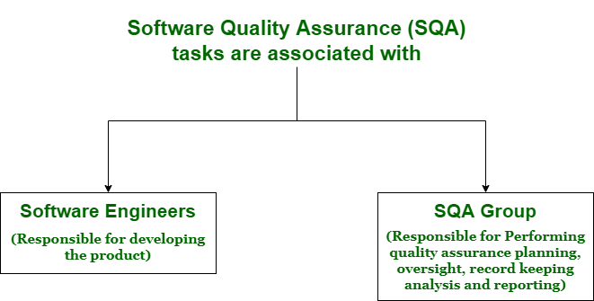

Slide 164
The elements comprising a development plan
1. Project products, specifying “deliverables ” 1. منتجات المشروع، مع تحديد "التسليمات"
2. Project interfaces 2. واجهات المشروع
3. Project methodology and development tools 3. منهجية المشروع وأدوات التطوير
4. Software development standards and procedures 4. معايير وإجراءات تطوير البرمجيات
5. Map of the development process 5. خريطة عملية التطوير
6. Project milestones 6. معالم المشروع
7. Project staff organization 7. تنظيم موظفي المشروع
8. Required development facilities 8. مرافق التطوير المطلوبة
9. Development risks and risk management actions 9. مخاطر التطوير وإجراءات إدارة المخاطر
10. Control methods 10. طرق التحكم
11. Project cost estimates 11. تقديرات تكلفة المشروع

Slide 165
Quality Plan
Quality plan Defines the Quality goals and activities performed to ensure the satisfaction of these goals.
خطة الجودة تحدد أهداف الجودة والأنشطة التي يتم تنفيذها لضمان تحقيق هذه الأهداف.

Slide 166
Elements of a software quality plan
1. List of quality goals 1. قائمة أهداف الجودة
2. Review activities 2. مراجعة الأنشطة
3. Software tests 3. اختبارات البرمجيات
4. Acceptance tests for software externally developed
4. اختبارات القبول للبرمجيات المطورة خارجياً
5. Configuration management tools and procedures
5. أدوات وإجراءات إدارة التكوين

Slide 167
Quality goals
Quality goals: Refers to the developed software quality requirements. The quality goals should reflect the major acceptance criteria indicated in the customer’s requirement document (i.e., the RFP document). As such, quality goals serve as measures of the successful achievement of the customer’s quality requirements.
أهداف الجودة: تشير إلى متطلبات جودة البرمجيات المطورة. يجب أن تعكس أهداف الجودة معايير القبول الرئيسية الموضحة في وثيقة متطلبات العميل (أي وثيقة طلب تقديم العروض). على هذا النحو، تعمل أهداف الجودة كمقاييس للإنجاز الناجح لمتطلبات الجودة الخاصة بالعميل.
The term “quality goals” refers to the developed software system’s substantive quality requirements. Quantitative measures are usually preferred to qualitative measures when choosing quality goals because they provide the developer with more objective assessments of software performance during the development process and system testing. However, one type of goal is not totally equivalent to the other.
يشير مصطلح "أهداف الجودة" إلى متطلبات الجودة الجوهرية لنظام البرمجيات المطور. عادةً ما تُفضل المقاييس الكمية على المقاييس النوعية عند اختيار أهداف الجودة لأنها تزود المطور بتقييمات أكثر موضوعية لأداء البرنامج أثناء عملية التطوير واختبار النظام. ومع ذلك، فإن أحد أنواع الأهداف لا يعادل تمامًا الآخر.

Slide 168
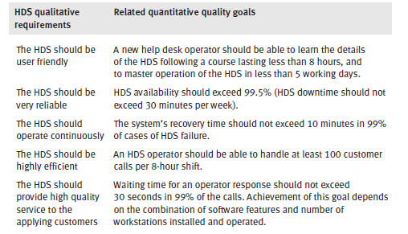
Quality goal example

Slide 169
2.Review activities
Planned review activities: A list of all SDLC activities and deliverables to be reviewed to ensure that quality meets requirements
أنشطة المراجعة المخططة: قائمة بجميع أنشطة SDLC والتسليمات التي سيتم مراجعتها للتأكد من أن الجودة تلبي المتطلبات
The quality plan should provide a complete listing of all planned review activities: design reviews (DRs), design inspections, code inspections, and so on,
يجب أن توفر خطة الجودة قائمة كاملة بجميع أنشطة المراجعة المخطط لها: مراجعات التصميم (DRs)، وعمليات فحص التصميم، وعمليات فحص الكود، وما إلى ذلك.
with the following determined for each activity:
مع تحديد ما يلي لكل نشاط:
■ The scope of the review activity ■ نطاق نشاط المراجعة
■ The type of the review activity ■ نوع نشاط المراجعة
■ The schedule of review activities (as defined by its priority and the succeeding activities of the project process) ■ الجدول الزمني لأنشطة المراجعة (كما هو محدد حسب أولويتها والأنشطة اللاحقة لعملية المشروع)
■ The specific procedures to be applied ■ الإجراءات المحددة التي سيتم تطبيقها
■ Who is responsible for carrying out the review activity? ■ من المسؤول عن تنفيذ نشاط المراجعة؟

Slide 170
3. Software tests
Planned software tests : The quality plan should provide a complete list of planned software tests, with the following designated for each test
اختبارات البرامج المخططة: يجب أن توفر خطة الجودة قائمة كاملة باختبارات البرامج المخطط لها، مع ما يلي مخصص لكل اختبار
■ The unit, integration or the complete system to be tested
■ الوحدة أو التكامل أو النظام الكامل المراد اختباره
■ The type of testing activities to be carried out.
■ نوع أنشطة الاختبار التي سيتم تنفيذها.
■ The planned test schedule ■ الجدول الزمني للاختبار المقرر
■ The specific procedures to be applied ■ الإجراءات المحددة التي سيتم تطبيقها
■ Who is responsible for carrying out the test. ■ من المسؤول عن إجراء الاختبار.

Slide 171
4. Planned acceptance tests for externally developed software
A complete list of the acceptance tests planned for externally developed software should be provided within the quality plan. Items to be included are :
يجب توفير قائمة كاملة باختبارات القبول المخططة للبرامج المطورة خارجيًا ضمن خطة الجودة. العناصر التي سيتم تضمينها هي:
(a) purchased software (أ) البرامج المشتراة
(b) software developed by subcontractors
(ب) البرمجيات التي طورها المقاولون من الباطن
(c) customer-supplied software. (ج) البرامج المقدمة من العملاء.
The acceptance tests for externally developed software should parallel those used for internally developed software tests.
يجب أن توازي اختبارات القبول للبرامج المطورة خارجيًا تلك المستخدمة في اختبارات البرامج المطورة داخليًا.

Slide 172
5. Configuration management
The quality plan should specify configuration management tools and procedures, including those change-control procedures meant to be applied throughout the project.
يجب أن تحدد خطة الجودة أدوات وإجراءات إدارة التكوين، بما في ذلك إجراءات التحكم في التغيير التي سيتم تطبيقها في جميع أنحاء المشروع.

Slide 173
Your Project
As part of your course project you are required to create a software quality plan
كجزء من مشروع الدورة التدريبية الخاصة بك، يُطلب منك إنشاء خطة لجودة البرنامج
Use the previous guidelines in the slides to prepare your software quality plan required in your project
استخدم الإرشادات السابقة في الشرائح لإعداد خطة جودة البرامج المطلوبة في مشروعك
Search the web for “Software quality Plan samples” to obtain several samples
ابحث في الويب عن "عينات خطة جودة البرامج" للحصول على عدة عينات

Slide 174
The objectives of development and quality plans.
The plans’ objectives are to provide the basis for:
تتمثل أهداف الخطط في توفير الأساس لما يلي:
■ Scheduling development activities
■ جدولة أنشطة التطوير
■ Recruiting team members and allocating development facilities
■ تعيين أعضاء الفريق وتخصيص مرافق التطوير
■ Resolving development risks ■ حل مخاطر التنمية
■ Implementing required SQA activities
■ تنفيذ أنشطة SQA المطلوبة
■ Providing management with needed data for project control.
■ تزويد الإدارة بالبيانات اللازمة لمراقبة المشروع.

Slide 175
The major software risk items.
Typical development risks are: مخاطر التطوير النموذجية هي:
■ Technological gaps – lack of adequate and sufficient professional knowledge
■ الفجوات التكنولوجية – الافتقار إلى المعرفة المهنية الكافية والكافية
■ Staff shortages ■ نقص الموظفين
■ Interdependence on other organizations: suppliers, subcontractors, etc.
■ الاعتماد المتبادل على المنظمات الأخرى: الموردين، والمقاولين من الباطن، وما إلى ذلك.

Slide 176
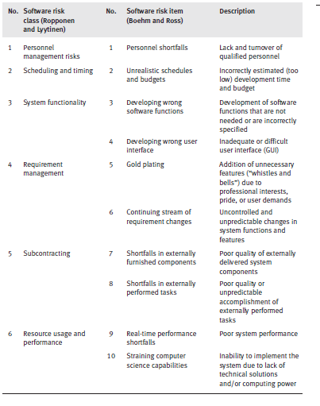

Slide 177
The process of software risk management.
The activities involved in risk management include planning, implementation, and
تشمل الأنشطة المشاركة في إدارة المخاطر التخطيط والتنفيذ
monitoring of implementation. The pertinent planning activities are identification of
مراقبة التنفيذ. يتم تحديد أنشطة التخطيط ذات الصلة
SRIs, evaluation of those SRIs, and planning RMAs to resolve the SRIs.
SRIs، وتقييم تلك SRIs، وتخطيط RMAs لحل SRIs.

Slide 178
The benefits of preparing development and quality plans for small projects
For small development projects (of not less than 15 man-days), preparation of development and quality plans is optional. However, one should consider the substantial advantages obtained by the plan’s developer. The main advantages of plan preparation are improvements in the developer’s understanding of the task, and greater commitment to complete the project as planned. In addition, the plan documents contribute to a better understanding between the developer and the customer, and easier and more effective project control.
بالنسبة لمشاريع التطوير الصغيرة (التي لا تقل عن 15 يوم عمل)، يعد إعداد خطط التطوير والجودة أمرًا اختياريًا. ومع ذلك، ينبغي للمرء أن يأخذ في الاعتبار المزايا الكبيرة التي حصل عليها مطور الخطة. المزايا الرئيسية لإعداد الخطة هي التحسينات في فهم المطور للمهمة، وزيادة الالتزام بإكمال المشروع كما هو مخطط له. بالإضافة إلى ذلك، تساهم وثائق الخطة في تحقيق فهم أفضل بين المطور والعميل، والتحكم في المشروع بشكل أسهل وأكثر فعالية.

Slide 179
the benefits of preparing development and quality plans for internal projects.
It is recommended that internal projects, undertaken on behalf of other departments and for development of software packages geared toward the market, be treated as “regular projects”. This implies that full-scale development and quality plans are to be prepared. Their benefits include:
من المستحسن أن يتم التعامل مع المشاريع الداخلية، التي يتم تنفيذها نيابة عن الإدارات الأخرى ولتطوير حزم البرامج الموجهة نحو السوق، على أنها "مشاريع عادية". وهذا يعني أنه يجب إعداد خطط التطوير والجودة واسعة النطاق. تشمل فوائدها ما يلي:
The development department قسم التطوير
will avoid losses incurred by unrealistic timetables and budgets, as well as the consequent damage to other projects and to the firm’s reputation.
سوف نتجنب الخسائر التي تتكبدها الجداول الزمنية والميزانيات غير الواقعية، فضلاً عن الأضرار اللاحقة بالمشاريع الأخرى وبسمعة الشركة.
(b) The internal “customer” (ب) "العميل" الداخلي
will enjoy reduced risk of late completion and budget overruns in addition to and by improved project control and coordination with the developer.
سوف يتمتع المشروع بمخاطر أقل للتأخير في الإنجاز وتجاوز الميزانية بالإضافة إلى تحسين التحكم في المشروع والتنسيق مع المطور.
(c) The firm (ج) الشركة
will enjoy reduced risk of its software product’s late entry into the market,
سوف تتمتع بمخاطر أقل نتيجة لتأخر دخول منتجها البرمجي إلى السوق،
reduced risk of a decline in its reputation resulting from late supply, and
تقليل مخاطر انخفاض سمعتها نتيجة لتأخر العرض
reduced risk of budget overruns. تقليل مخاطر تجاوز الميزانية.

Slide 180
Quality Control and Quality assurance
Quality control is designed to: تم تصميم مراقبة الجودة من أجل:
detect and correct defects,
اكتشاف العيوب وتصحيحها،
whereas quality assurance is oriented toward:
في حين أن ضمان الجودة موجه نحو:
preventing them. منعهم.
Quality assurance is a managerial function that prevents problems by heading them off, and by advising restraint and redirection.
إن ضمان الجودة هو وظيفة إدارية تمنع المشاكل من خلال تجنبها، ومن خلال تقديم المشورة لضبط النفس وإعادة التوجيه.

Slide 181
Quality Control
Quality control consists of well-defined checks on a product that are specified in the product quality plan.
تتكون مراقبة الجودة من عمليات فحص محددة جيدًا للمنتج المحدد في خطة جودة المنتج.
For software products, quality control typically includes specification reviews, inspections of code and documents, and checks for user deliverables.
بالنسبة لمنتجات البرمجيات، تتضمن مراقبة الجودة عادةً مراجعات المواصفات، وعمليات فحص التعليمات البرمجية والمستندات، والتحقق من تسليمات المستخدم.

Slide 182
Quality Control
Quality control is defined as the processes and methods used to monitor work and observe whether requirements are met. It focuses on reviews and removal of defects before shipment of products.
يتم تعريف مراقبة الجودة على أنها العمليات والأساليب المستخدمة لمراقبة العمل ومراقبة استيفاء المتطلبات. ويركز على المراجعات وإزالة العيوب قبل شحن المنتجات.
This involves checking the software development process to ensure that procedures and standards are being followed.
يتضمن ذلك التحقق من عملية تطوير البرمجيات للتأكد من اتباع الإجراءات والمعايير.
Automated software assessment and software measurement.
تقييم البرمجيات الآلي وقياس البرمجيات.

Slide 183
Quality Control
Quality control is usually performed using two methods.
عادة ما يتم إجراء مراقبة الجودة باستخدام طريقتين.
Reviews of documents such as requirements documents and design documents.
مراجعة المستندات مثل وثائق المتطلبات ووثائق التصميم.
And testing of code and modules واختبار التعليمات البرمجية والوحدات النمطية

Slide 184
Reviews
This is the principal method of validating the quality of a process or of a product.
هذه هي الطريقة الرئيسية للتحقق من جودة العملية أو المنتج.
A group of people carefully examine part or all of a software system and its associated documentation to find potential problems.
تقوم مجموعة من الأشخاص بفحص جزء أو كل نظام برمجي والوثائق المرتبطة به بعناية للعثور على المشكلات المحتملة.
Code, designs, specifications, test plans, standards, etc. can all be reviewed.
يمكن مراجعة الكود والتصاميم والمواصفات وخطط الاختبار والمعايير وما إلى ذلك.
Software or documents may be 'signed off' at a review which signifies that progress to the next development stage has been approved by management.
قد يتم "التوقيع" على البرامج أو المستندات أثناء المراجعة مما يدل على أن الإدارة قد وافقت على التقدم إلى مرحلة التطوير التالية.

Slide 185
Some common
reviews
DPR – Development Plan Review مراجعة خطة التنمية
SRSR – Software Requirement Specification Review
مراجعة مواصفات متطلبات البرامج
PDR – Preliminary Design Review مراجعة التصميم الأولية
DDR – Detailed Design Review مراجعة التصميم التفصيلية
DBDR – Data Base Design Review مراجعة تصميم قاعدة البيانات
TPR – Test Plan Review مراجعة خطة الاختبار
STPR – Software Test Procedure Review
مراجعة إجراءات اختبار البرمجيات
VDR – Version Description Review مراجعة وصف الإصدار
OMR – Operator Manual Review مراجعة دليل المشغل
SMR – Support Manual Review دعم المراجعة اليدوية
TRR – Test Readiness Review مراجعة جاهزية الاختبار
PRR – Product Release Review مراجعة إصدار المنتج
IPR – Installation Plan Review مراجعة خطة التثبيت

Slide 186
Quality Control Review types
The main technique for achieving quality control is the software checklist, walkthrough and inspection.
الأسلوب الرئيسي لتحقيق مراقبة الجودة هو قائمة مراجعة البرامج، والإرشادات التفصيلية والتفتيش.
These are different types of reviews هذه أنواع مختلفة من المراجعات
Walkthrough is an informal review performed by peers. It need no prior preparation.
الإرشادات التفصيلية عبارة عن مراجعة غير رسمية يقوم بها أقرانهم. أنها لا تحتاج إلى إعداد مسبق.
Checklists are list of items that should be checked during the review.
قوائم المراجعة هي قائمة بالعناصر التي يجب التحقق منها أثناء المراجعة.

Slide 187
Walkthrough
In Walkthrough a piece of work is given to one or more colleague
في الإرشادات التفصيلية، يتم إعطاء جزء من العمل لواحد أو أكثر من الزملاء
They review that work and give their comments in order to enhance the job
يقومون بمراجعة هذا العمل وإبداء تعليقاتهم من أجل تعزيز الوظيفة
Comments are usually in terms of problems detected or suggestions for further improvement
التعليقات عادة ما تكون من حيث المشاكل المكتشفة أو اقتراحات لمزيد من التحسين
Walkthrough is informal and hence these comments might not be made
إن الإرشادات التفصيلية غير رسمية وبالتالي قد لا يتم تقديم هذه التعليقات

Slide 188
Inspection
Inspection is the most formal review type
التفتيش هو نوع المراجعة الأكثر رسمية
In an inspection a piece of document is given to group of inspector in advance with the specific intent of finding errors in it.
في عملية التفتيش، يتم تسليم جزء من المستند إلى مجموعة من المفتشين مقدمًا بهدف محدد هو العثور على أخطاء فيه.
The inspection group usually includes: تضم مجموعة التفتيش عادة:
Moderator - leads the inspection, schedules meetings, controls the meetings, reports inspection results, and follows up on rework issues. each
المشرف - يقود عملية الفحص، ويحدد مواعيد الاجتماعات، ويتحكم في الاجتماعات، ويبلغ نتائج الفحص، ويتابع مشكلات إعادة العمل.

Slide 189
Inspection
Author - created or maintains the work product being inspected. The author may answer questions asked about the product during the inspection, and he also looks for defects. The author cannot serve as moderator, reader, or recorder.
المؤلف - أنشأ منتج العمل الذي يتم فحصه أو يحافظ عليه. يمكن للمؤلف الإجابة على الأسئلة المطروحة حول المنتج أثناء الفحص، كما يقوم بالبحث عن العيوب. لا يمكن للمؤلف أن يعمل كوسيط أو قارئ أو مسجل.
Reader - describes the sections of the work product to the team as they proceed through the inspection. The reader may paraphrase what is happening in the product, such as describing what a section of code is supposed to do, but he does not usually read the product verbatim.
القارئ - يصف أقسام منتج العمل للفريق أثناء متابعة عملية الفحص. يمكن للقارئ أن يعيد صياغة ما يحدث في المنتج، مثل وصف ما يفترض أن يفعله قسم من التعليمات البرمجية، لكنه لا يقرأ المنتج حرفيًا عادةً.
Inspector - attempts to find errors in the product. All participants actually are acting as inspectors, in addition to any other responsibilities.
المفتش - يحاول العثور على أخطاء في المنتج. يعمل جميع المشاركين في الواقع كمفتشين، بالإضافة إلى أي مسؤوليات أخرى.

Slide 190
Inspection and walkthrough
Inspections and walkthroughs are primarily intended to discover defects in software code or documentation..
تهدف عمليات التفتيش والإرشادات في المقام الأول إلى اكتشاف العيوب في كود البرنامج أو وثائقه.
Inspections and walkthrough can be held a various points in development process.
يمكن إجراء عمليات التفتيش والإرشادات حول نقاط مختلفة في عملية التطوير.
Inspections and walkthrough have proven to be very successful tools for improving software quality
لقد أثبتت عمليات التفتيش والإرشادات أنها أدوات ناجحة جدًا لتحسين جودة البرامج

Slide 191
Checklists
Check lists are useful to support reviews, inspections, walkthroughs
تعد قوائم التحقق مفيدة لدعم المراجعات وعمليات التفتيش والإرشادات الإرشادية
Expertise is captured in a list format يتم التقاط الخبرة في شكل قائمة
Less experienced people can use يمكن للأشخاص الأقل خبرة استخدامها
Straightforward to use (each check should be clear, simple to assess/apply)
سهل الاستخدام (يجب أن يكون كل شيك واضحًا وسهل التقييم/التطبيق)
Improve consistency of assessments تحسين اتساق التقييمات

Slide 192
Quality Control walkthrough and Checklist
Inspection is a formal type of review. It requires preparation on the part the review team members before the inspection meeting takes place. A follow- up stage is also a requirement of the inspection. This ensures that any re-working is carried out correctly.
التفتيش هو نوع رسمي من المراجعة. ويتطلب الأمر التحضير من جانب أعضاء فريق المراجعة قبل انعقاد اجتماع التفتيش. مرحلة المتابعة هي أيضًا أحد متطلبات التفتيش. وهذا يضمن أن أي إعادة عمل تتم بشكل صحيح.

Slide 193
Quality Control Checklist for reviewing java code
Check list for java code: قائمة التحقق من كود جافا:
are any while or if conditions closed with semicolon “;” ?
هل هي في أي وقت أو إذا تم إغلاق الشروط بفاصلة منقوطة "؛" ؟
are all variables declared ?
هل تم الإعلان عن كافة المتغيرات؟
does every ‘‘{’’ have a matching ‘‘}’’?
هل كل ''{'' له مطابقة ''}''؟
does every equality comparison have a double ‘‘=’’?
هل تحتوي كل مقارنة مساواة على ""="" مزدوجة؟

Slide 194
Quality Control Checklist for reviewing software design
Check list for reviewing software design:
قائمة التحقق لمراجعة تصميم البرمجيات:
Are all significant functions shown in design?
هل تظهر جميع الوظائف المهمة في التصميم؟
Are all significant attributes specified in design?
هل جميع السمات الهامة محددة في التصميم؟
Are all names related to purpose and type and are they unambiguous?
هل جميع الأسماء مرتبطة بالغرض والنوع وهل هي لا لبس فيها؟
Are all relationships between classes specified?
هل جميع العلاقات بين الفئات محددة؟
Do all functions have the data necessary for the function to execute?
هل تحتوي جميع الوظائف على البيانات اللازمة لتنفيذ الوظيفة؟

Slide 195
Software Quality assurance (SQA) SWE 333
Software Quality Metrics

Slide 196
If you can’t measure it, you can’t manage it إذا لم تتمكن من قياسه، فلن تتمكن من إدارته Tom DeMarco, 1982

Slide 197
Measurement, Measures, Metrics القياس والمقاييس والمقاييس
Measurement قياس
is the act of obtaining a measure
هو فعل الحصول على التدبير
Measure يقيس
provides a quantitative indication of the size of some product or process attribute, E.g., Number of errors
يوفر مؤشرًا كميًا لحجم بعض سمات المنتج أو العملية، على سبيل المثال، عدد الأخطاء
Metric قياس
is a quantitative measure of the degree to which a system, component, or process possesses a given attribute (IEEE Software Engineering Standards 1993) : Software Quality - E.g., Number of errors found per person hours expended
هو مقياس كمي لدرجة امتلاك النظام أو المكون أو العملية لسمة معينة (معايير هندسة البرمجيات IEEE 1993): جودة البرمجيات - على سبيل المثال، عدد الأخطاء التي تم العثور عليها لكل ساعة يقضيها الشخص

Slide 198
What to measure ما يجب قياسه
Process عملية
Measure the efficacy of processes. What works, what doesn’t.
قياس فعالية العمليات. ما الذي ينجح، وما الذي لا ينجح.
Project مشروع
Assess the status of projects. Track risk. Identify problem areas. Adjust work flow.
تقييم حالة المشاريع. تتبع المخاطر. تحديد مجالات المشكلة. ضبط تدفق العمل.
Product منتج
Measure predefined product attributes
قياس سمات المنتج المحددة مسبقًا

Slide 199
What to measure ما يجب قياسه
Process عملية
Measure the efficacy of processes. What works, what doesn’t.
قياس فعالية العمليات. ما الذي ينجح، وما الذي لا ينجح.
Code quality جودة الكود
Programmer productivity إنتاجية المبرمج
Software engineer productivity إنتاجية مهندس البرمجيات
Requirements, متطلبات
design, تصميم
testing اختبارات
and all other tasks done by software engineers
وجميع المهام الأخرى التي يقوم بها مهندسو البرمجيات
Software برمجة
Maintainability قابلية الصيانة
Usability سهولة الاستخدام
And all other quality factors وجميع عوامل الجودة الأخرى
Management إدارة
Cost estimation تقدير التكاليف
Schedule estimation, Duration, time تقدير الجدول الزمني، المدة، الوقت
Staffing التوظيف

Slide 200
Process Metrics مقاييس العملية
Process metrics are measures of the software development process, such as
مقاييس العملية هي مقاييس لعملية تطوير البرمجيات، مثل
Overall development time وقت التطوير الشامل
Type of methodology used نوع المنهجية المستخدمة
Process metrics are collected across all projects and over long periods of time.
يتم جمع مقاييس العملية عبر جميع المشاريع وعلى مدى فترات زمنية طويلة.
Their intent is to provide indicators that lead to long-term software process improvement.
هدفهم هو توفير المؤشرات التي تؤدي إلى تحسين عملية البرمجيات على المدى الطويل.

Slide 201
Project Metrics مقاييس المشروع
Project Metrics are the measures of Software Project and are used to monitor and control the project. Project metrics usually show how project manager is able to estimate schedule and cost
مقاييس المشروع هي مقاييس مشروع البرمجيات وتستخدم لمراقبة المشروع والتحكم فيه. تُظهر مقاييس المشروع عادةً مدى قدرة مدير المشروع على تقدير الجدول الزمني والتكلفة
They enable a software project manager to:
أنها تمكن مدير مشروع البرمجيات من:
Minimize the development time by making the adjustments necessary to avoid delays and potential problems and risks.
تقليل وقت التطوير عن طريق إجراء التعديلات اللازمة لتجنب التأخير والمشاكل والمخاطر المحتملة.
Assess product cost on an ongoing basis & modify the technical approach to improve cost estimation.
تقييم تكلفة المنتج بشكل مستمر وتعديل النهج الفني لتحسين تقدير التكلفة.

Slide 202
Product metrics مقاييس المنتج
Product metrics are measures of the software product at any stage of its development, from requirements to installed system. Product metrics may measure:
مقاييس المنتج هي مقاييس لمنتج البرنامج في أي مرحلة من مراحل تطويره، بدءًا من المتطلبات وحتى النظام المثبت. قد تقيس مقاييس المنتج ما يلي:
How easy is the software to use
ما مدى سهولة استخدام البرنامج
How easy is the user to maintain
ما مدى سهولة صيانة المستخدم
The quality of software documentation
جودة التوثيق البرمجي
And more .. و اكثر ..

Slide 203
Why do we measure? لماذا نقيس؟
Determine quality of piece of software or documentation
تحديد جودة جزء من البرنامج أو الوثائق
Determine the quality work of people such software engineers, programmers, database admin, and most importantly MANAGERS
تحديد جودة العمل للأشخاص مثل مهندسي البرمجيات، والمبرمجين، ومديري قواعد البيانات، والأهم من ذلك المديرين
Improve quality of a product/project/ process
تحسين جودة المنتج/المشروع/العملية

Slide 204
Why Do We Measure? لماذا نقيس؟
To assess the benefits derived from new software engineering methods and tools
تقييم الفوائد المستمدة من أساليب وأدوات هندسة البرمجيات الجديدة
To close the gap of any problems (E.g training)
لسد فجوة أي مشاكل (مثل التدريب)
To help justify requests for new tools or additional training
للمساعدة في تبرير طلبات الأدوات الجديدة أو التدريب الإضافي

Slide 205
Examples of Metrics Usage أمثلة على استخدام المقاييس
Measure estimation skills of project managers (Schedule/ Budget)
قياس مهارات التقدير لمديري المشاريع (الجدول / الميزانية)
Measure software engineers requirements/analysis/design skills
قياس متطلبات مهندسي البرمجيات / مهارات التحليل / التصميم
Measure Programmers work quality
قياس جودة عمل المبرمجين
Measure testing quality قياس جودة الاختبار
And much more … وأكثر بكثير …

Slide 206
IEEE definitions of
software quality metricsتعريفات IEEE لمقاييس جودة البرمجيات
A quantitative measure of the degree to which an item possesses a given quality attribute.
(1) مقياس كمي لدرجة امتلاك عنصر ما لصفة جودة معينة.
(2) A function whose inputs are software data and whose output is a single numerical value that can be interpreted as the degree to which the software possesses a given quality attribute.
(2) دالة تكون مدخلاتها عبارة عن بيانات برمجية وتكون مخرجاتها عبارة عن قيمة عددية واحدة يمكن تفسيرها على أنها الدرجة التي يمتلك بها البرنامج سمة جودة معينة.

Slide 207
Main objectives of
software quality metricsالأهداف الرئيسية لمقاييس جودة البرمجيات
Facilitate management control, planning and managerial intervention.
1. تسهيل الرقابة الإدارية والتخطيط والتدخل الإداري.
Based on: مرتكز على:
· Deviations of actual from planned performance.
· انحرافات الأداء الفعلي عن الأداء المخطط له.
· Deviations of actual timetable and budget performance from planned.
· انحرافات الجدول الزمني الفعلي وأداء الميزانية عن المخطط له.
2. Identify situations for development or maintenance process improvement (preventive or corrective actions). Based on:
2. تحديد مواقف تحسين عملية التطوير أو الصيانة (الإجراءات الوقائية أو التصحيحية). مرتكز على:
· Accumulation of metrics information regarding the performance of teams, units, etc.
· تجميع معلومات المقاييس المتعلقة بأداء الفرق والوحدات وما إلى ذلك.

Slide 208
Software size (volume) measuresمقاييس حجم البرنامج (الحجم).
KLOC — classic metric that measures the size of software by thousands of code lines.
- KLOC مقياس كلاسيكي يقيس حجم البرنامج بآلاف أسطر التعليمات البرمجية.
Number of function points (NFP) — a measure of the development resources (human resources) required to develop a program, based on the functionality specified for the software system.
عدد النقاط الوظيفية (NFP) - مقياس لموارد التطوير (الموارد البشرية) المطلوبة لتطوير برنامج، بناءً على الوظيفة المحددة لنظام البرنامج.

Slide 209
Process metrics categories
Process metrics categoriesفئات مقاييس العملية
Software process quality metrics
مقاييس جودة العمليات البرمجية
Error density metrics مقاييس كثافة الخطأ
Error severity metrics مقاييس خطورة الخطأ
Software process timetable metrics
مقاييس الجدول الزمني لعملية البرمجيات
Software process error removal effectiveness metrics
مقاييس فعالية إزالة أخطاء عملية البرمجيات
Software process productivity metrics
مقاييس إنتاجية العمليات البرمجية

Slide 210
Is KLOC enough ? هل KLOC كافي؟
What about number of errors (error density)?
ماذا عن عدد الأخطاء (كثافة الخطأ)؟
What about types of errors (error severity) ?
ماذا عن أنواع الأخطاء (خطورة الخطأ)؟
A mixture of KLOC, density, and severity is an ideal quality metric to programmers quality of work and performance
يعد مزيج KLOC والكثافة والشدة مقياسًا مثاليًا للجودة لجودة عمل المبرمجين وأدائهم

Slide 211
An example مثال
2 different project programmers are working on two similar modules
يعمل مبرمجان مختلفان للمشروع على وحدتين متشابهتين
Programmer A– produced 342 errors during software process before release
المبرمج أ- أنتج 342 خطأ أثناء معالجة البرنامج قبل الإصدار
Programmer B- Produced 184 errors
المبرمج ب- أنتج 184 خطأ
Which Programmer do you think is better ?
من هو المبرمج الأفضل في نظرك؟

Slide 212
An example مثال
It really depends on the types of errors found (severity) and not only the number of errors (Density)
يعتمد الأمر حقًا على أنواع الأخطاء الموجودة (شدتها) وليس فقط عدد الأخطاء (الكثافة)
One error of high severity might be more important than hundreds of other types of errors
قد يكون خطأ واحد شديد الخطورة أكثر أهمية من مئات الأنواع الأخرى من الأخطاء

Slide 213
Error density metricsمقاييس كثافة الخطأ
Code | Name | Calculation formula
CED | Code Error Density كثافة خطأ الكود | NCE CED = ----------- KLOC
DED | Development Error Density كثافة خطأ التطوير | NDE DED = ----------- KLOC
WCED | Weighted Code Error Density كثافة خطأ الرمز المرجح | WCE WCDE = --------- KLOC
WDED | Weighted Development Error Density كثافة خطأ التطوير المرجح | WDE WDED = --------- KLOC
WCEF | Weighted Code Errors per Function Point أخطاء التعليمات البرمجية المرجحة لكل نقطة وظيفة | WCE WCEF = ---------- NFP
WDEF | Weighted Development Errors per Function Point أخطاء التطوير المرجحة لكل نقطة وظيفية | WDE WDEF = ---------- NFP
NCE = The number of code errors detected by code inspections and testing.
= NCE عدد أخطاء التعليمات البرمجية التي تم اكتشافها عن طريق عمليات فحص التعليمات البرمجية واختبارها.
NDE = total number of development (design and code) errors) detected in the development process.
= NDE العدد الإجمالي لأخطاء التطوير (التصميم والتعليمات البرمجية) المكتشفة في عملية التطوير.
WCE = weighted total code errors detected by code inspections and testing.
= WCE إجمالي أخطاء التعليمات البرمجية المرجحة التي تم اكتشافها من خلال عمليات فحص الكود واختباره.
WDE = total weighted development (design and code) errors detected in development process.
WDE = إجمالي أخطاء التطوير المرجحة (التصميم والتعليمات البرمجية) التي تم اكتشافها أثناء عملية التطوير.

Slide 214
Error severity metricsمقاييس خطورة الخطأ
Code | Name | Calculation formula
ASCE | Average Severity of Code Errors متوسط خطورة أخطاء التعليمات البرمجية | WCE ASCE = ----------- NCE
ASDE | Average Severity of Development Errors متوسط خطورة أخطاء التطوير | WDE ASDE = ----------- NDE
NCE = The number of code errors detected by code inspections and testing.
NCE = عدد أخطاء التعليمات البرمجية التي تم اكتشافها عن طريق عمليات فحص التعليمات البرمجية واختبارها.
NDE = total number of development (design and code) errors detected in the development process.
= NDE العدد الإجمالي لأخطاء التطوير (التصميم والتعليمات البرمجية) التي تم اكتشافها أثناء عملية التطوير.
WCE = weighted total code errors detected by code inspections and testing.
= WCE إجمالي أخطاء التعليمات البرمجية المرجحة التي تم اكتشافها من خلال عمليات فحص الكود واختباره.
WDE = total weighted development (design and code) errors detected in development process.
= WDE إجمالي أخطاء التطوير المرجحة (التصميم والتعليمات البرمجية) التي تم اكتشافها أثناء عملية التطوير.

Slide 215
Software process
timetable metricsمقاييس الجدول الزمني لعملية البرمجيات.
Code | Name | Calculation formula
TTO | Time Table Observance مراعاة الجدول الزمني | MSOT TTO = ----------- MS
ADMC | Average Delay of Milestone Completion متوسط التأخير في إكمال المرحلة الرئيسية | TCDAM ADMC = ----------- MS
MSOT = Milestones completed on time. المعالم المكتملة في الوقت المحدد.
MS = Total number of milestones. إجمالي عدد المعالم.
TCDAM = Total Completion Delays (days, weeks, etc.) for all milestones.
= TCDAMإجمالي تأخيرات الإكمال (الأيام والأسابيع وما إلى ذلك) لجميع المعالم.

Slide 216
Time Table Metric Example مثال على الجدول الزمني المتري
TTO
Milestones are Requirements, Analysis, Design, Implementation, and Testing
المعالم هي المتطلبات والتحليل والتصميم والتنفيذ والاختبار
Milestones completed in time are Requirements and analysis only
المعالم المكتملة في الوقت المناسب هي المتطلبات والتحليل فقط
TTO = 2/5

Slide 217
Time Table Metric Example مثال على الجدول الزمني المتري
ADMC
Requirements (One week delay, Analysis (Three weeks delay, Design (Two weeks delay, Implementation (Six weeks delay), and Testing (Two weeks delay)
المتطلبات (تأخير أسبوع واحد، التحليل (تأخير ثلاثة أسابيع، التصميم (تأخير أسبوعين، التنفيذ (تأخير ستة أسابيع)، والاختبار (تأخير أسبوعين)
Total Delay is 14 Weeks إجمالي التأخير هو 14 أسبوعًا
ADMS = 14/5

Slide 218
Error removal
effectiveness metricsمقاييس فعالية إزالة الأخطاء
Code | Name | Calculation formula
DERE | Development Errors Removal Effectiveness فعالية إزالة أخطاء التطوير | NDE DERE = ---------------- NDE + NYF
DWERE | Development Weighted Errors Removal Effectiveness تطوير فعالية إزالة الأخطاء المرجحة | WDE DWERE = ------------------ WDE+WYF
NDE = total number of development (design and code) errors) detected in the development process.
= NDE العدد الإجمالي لأخطاء التطوير (التصميم والتعليمات البرمجية) المكتشفة في عملية التطوير.
WCE = weighted total code errors detected by code inspections and testing.
= WCE إجمالي أخطاء التعليمات البرمجية المرجحة التي تم اكتشافها من خلال عمليات فحص الكود واختباره.
WDE = total weighted development (design and code) errors detected in development process.
= WDE إجمالي أخطاء التطوير المرجحة (التصميم والتعليمات البرمجية) التي تم اكتشافها أثناء عملية التطوير.
NYF = number software failures detected during a year of maintenance service.
NYF = عدد حالات فشل البرامج التي تم اكتشافها خلال عام من خدمة الصيانة.
WYF = weighted number of software failures detected during a year of maintenance service.
= WYF العدد المرجح لحالات فشل البرامج التي تم اكتشافها خلال عام من خدمة الصيانة.

Slide 219
Error removal effectiveness metrics مقاييس فعالية إزالة الأخطاء
DERE
Number of errors detected at design and coding stages is 100
عدد الأخطاء المكتشفة في مراحل التصميم والترميز هو 100
Number of errors detected after one year of maintenance service is 500
عدد الأخطاء المكتشفة بعد سنة واحدة من خدمة الصيانة هو 500
DERE= 100/(100+500)

Slide 220
Process productivity
Metrics مقاييس إنتاجية العملية
Code | Name | Calculation formula
DevP | Development Productivity تطوير الإنتاجية | DevH DevP = ---------- KLOC
FDevP | Function point Development Productivity وظيفة تطوير الإنتاجية | DevH FDevP = ---------- NFP
CRe | Code Reuse إعادة استخدام الكود | ReKLOC Cre = -------------- KLOC
DocRe | Documentation Reuse إعادة استخدام الوثائق | ReDoc DocRe = ----------- NDoc
DevH = Total working hours invested in the development of the software system.
= DevH إجمالي ساعات العمل المستثمرة في تطوير النظام البرمجي.
ReKLOC = Number of thousands of reused lines of code.
= ReKLOC عدد آلاف أسطر التعليمات البرمجية المعاد استخدامها.
ReDoc = Number of reused pages of documentation. عدد صفحات الوثائق المعاد استخدامها.
NDoc = Number of pages of documentation. عدد صفحات الوثائق.

Slide 221
Product metrics
categoriesفئات مقاييس المنتج
Help Desk (HD) quality metrics:* مقاييس جودة مكتب المساعدة
* HD calls density metrics - measured by the number of calls.
* مقاييس كثافة المكالمات عالية الدقة - يتم قياسها بعدد المكالمات.
* HD calls severity metrics - the severity of the HD issues raised.
* مقاييس خطورة مكالمات HD - مدى خطورة مشكلات HD المثارة.
* HD success metrics – the level of success in responding to HD calls.
* مقاييس نجاح HD - مستوى النجاح في الرد على مكالمات HD.
* HD productivity metrics. * مقاييس الإنتاجية عالية الدقة.
* HD effectiveness metrics. * مقاييس فعالية
* Corrective maintenance quality metrics. * مقاييس جودة الصيانة التصحيحية.
* Software system failures density metrics * مقاييس كثافة فشل نظام البرمجيات
* Software system failures severity metrics * مقاييس خطورة فشل نظام البرمجيات
* Failures of maintenance services metrics * فشل مقاييس خدمات الصيانة
* Software system availability metrics * مقاييس توفر نظام البرمجيات
Corrective maintenance productivity and effectiveness metrics.
* إنتاجية الصيانة التصحيحية ومقاييس الفعالية.

Slide 222
HD calls density metricsمقاييس كثافة المكالمات عالية الدقة
Code | Name | Calculation Formula
HDD | HD calls density كثافة المكالمات عالية الدقة | NHYC HDD = -------------- KLMC
WHDD | Weighted HD calls density كثافة مكالمات HD الموزونة | WHYC WHYC = ------------ KLMC
WHDF | Weighted HD calls per function point مكالمات HD مرجحة لكل نقطة وظيفية | WHYC WHDF = ------------ NMFP
NHYC = the number of HD calls during a year of service. عدد مكالمات خلال سنة الخدمة.
KLMC = Thousands of lines of maintained software code. آلاف الأسطر من كود البرنامج الذي تمت صيانته.
WHYC = weighted HD calls received during one year of service. مكالمات المرجحة المستلمة خلال عام واحد من الخدمة.
NMFP = number of function points to be maintained. عدد النقاط الوظيفية المطلوب صيانتها.

Slide 223
Severity of HD calls metricsخطورة مقاييس المكالمات عالية الدقة
Code | Name | Calculation Formula
ASHC | Average severity of HD calls متوسط خطورة المكالمات عالية الدقة | WHYC ASHC = -------------- NHYC
NHYC = the number of HD calls during a year of service.
NHYC = عدد مكالمات HD خلال سنة الخدمة.
WHYC = weighted HD calls received during one year of service.
= WHYC مكالمات HD المرجحة المستلمة خلال عام واحد من الخدمة.

Slide 224
HD success metricsمقاييس النجاح عالية الدقة
Code | Name | Calculation Formula
HDS | HD service success نجاح خدمة HD | NHYOT HDS = -------------- NHYC
NHYNOT = Number of yearly HD calls completed on time during one year of service.
NHYNOT = عدد مكالمات HD السنوية المكتملة في الوقت المحدد خلال عام واحد من الخدمة.
NHYC = the number of HD calls during a year of service.
NHYC = عدد مكالمات HD خلال سنة الخدمة.

Slide 225
HD productivity and
effectiveness metricsمقاييس الإنتاجية والفعالية عالية الدقة
Code | Name | Calculation Formula
HDP | HD Productivity إنتاجية عالية الدقة | HDYH HDP= -------------- KLNC
FHDP | Function Point HD Productivity وظيفة نقطة HD الإنتاجية | HDYH FHDP = ---------- NMFP
HDE | HD effectiveness فعالية عالية الدقة | HDYH HDE = -------------- NHYC
HDYH = Total yearly working hours invested in HD servicing of the software system.
HDYH = إجمالي ساعات العمل السنوية المستثمرة في خدمة HD لنظام البرنامج.
KLMC = Thousands of lines of maintained software code. آلاف الأسطر من كود البرنامج الذي تمت صيانته.
NMFP = number of function points to be maintained. عدد النقاط الوظيفية المطلوب صيانتها.
NHYC = the number of HD calls during a year of service. عدد مكالمات خلال سنة الخدمة.

Slide 226
Software system
failures density metricsمقاييس كثافة فشل نظام البرمجيات
Code | Name | Calculation Formula
SSFD | Software System Failure Density كثافة فشل نظام البرمجيات | NYF SSFD = -------------- KLMC
WSSFD | Weighted Software System Failure Density كثافة فشل نظام البرمجيات المرجحة | WYF WFFFD = --------- KLMC
WSSFF | Weighted Software System Failures per Function point أعطال نظام البرمجيات المرجحة لكل نقطة وظيفية | WYF WSSFF = ---------- NMFP
NYF = number of software failures detected during a year of maintenance service.
= NYF عدد حالات فشل البرامج التي تم اكتشافها خلال عام من خدمة الصيانة.
WYF = weighted number of yearly software failures detected during one year of maintenance service.
= WYF العدد المرجح لحالات فشل البرامج السنوية التي تم اكتشافها خلال عام واحد من خدمة الصيانة.
NMFP = number of function points designated for the maintained software. عدد النقاط الوظيفية المخصصة للبرنامج الذي تتم صيانته.
KLMC = Thousands of lines of maintained software code. آلاف الأسطر من كود البرنامج الذي تمت صيانته.

Slide 227
Failures of maintenance
services metricsفشل مقاييس خدمات الصيانة
Code | Name | Calculation Formula
MRepF | Maintenance Repeated repair Failure metric – مقياس فشل الإصلاح المتكرر للصيانة - | RepYF MRepF = -------------- NYF
NYF = number of software failures detected during a year of maintenance service.
NYF = عدد حالات فشل البرامج التي تم اكتشافها خلال عام من خدمة الصيانة.
RepYF = Number of repeated software failure calls (service failures).
= RepYF عدد مكالمات فشل البرامج المتكررة (فشل الخدمة).

Slide 228
Software system
availability metricsمقاييس توافر نظام البرمجيات
Code | Name | Calculation Formula
FA | Full Availability التوفر الكامل | NYSerH - NYFH FA = ----------------------- NYSerH
VitA | Vital Availability التوفر الحيوي | NYSerH - NYVitFH VitA = ----------------------------- NYSerH
TUA | Total Unavailability عدم التوفر التام | NYTFH TUA = ------------ NYSerH
NYSerH = Number of hours software system is in service during one year. عدد ساعات تشغيل النظام البرمجي خلال عام واحد.
NYFH = Number of hours where at least one function is unavailable (failed) during one year, including total failure of the software system.
NYFH = عدد الساعات التي تكون فيها وظيفة واحدة على الأقل غير متاحة (فشلت) خلال عام واحد، بما في ذلك الفشل الكامل لنظام البرنامج.
NYVitFH = Number of hours when at least one vital function is unavailable (failed) during one year, including total failure of the software system.
NYVitFH = عدد الساعات التي تكون فيها وظيفة حيوية واحدة على الأقل غير متاحة (فشلت) خلال عام واحد، بما في ذلك الفشل الكامل لنظام البرنامج.
NYTFH = Number of hours of total failure (all system functions failed) during one year.
= NYTFH عدد ساعات الفشل التام (فشلت جميع وظائف النظام) خلال سنة واحدة.
NYFH ≥ NYVitFH ≥ NYTFH.
1 – TUA ≥ VitA ≥FA

Slide 229
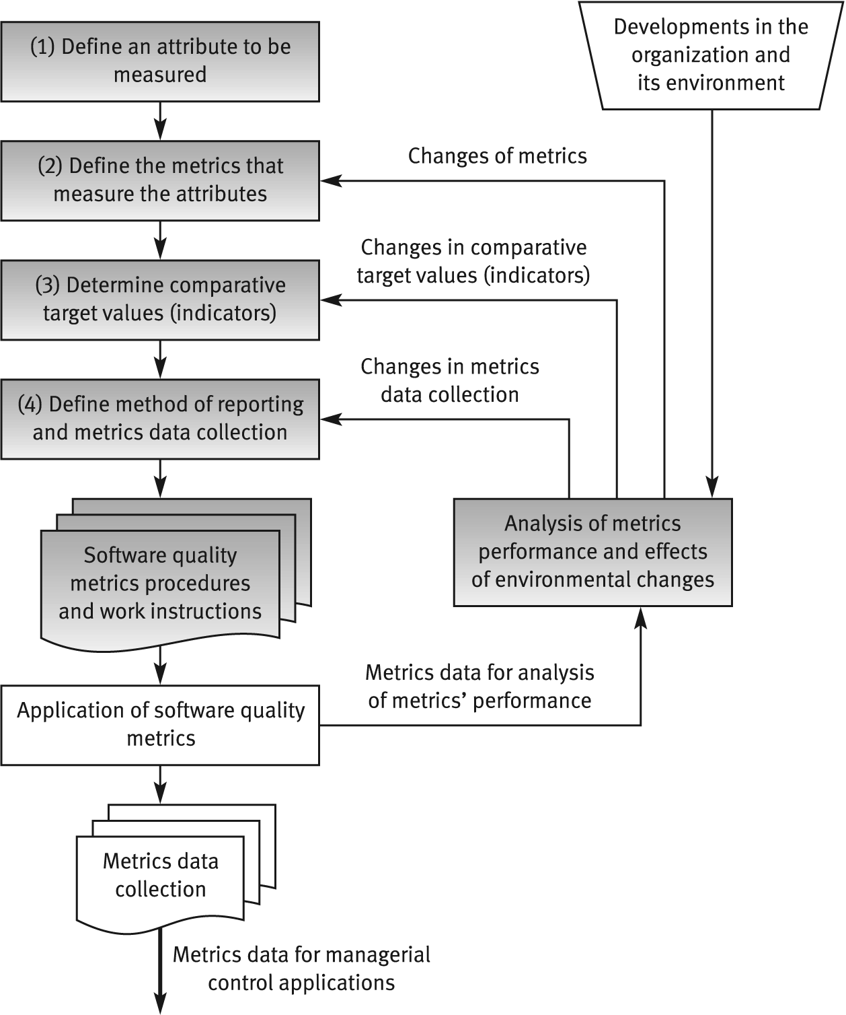
The process of
defining software quality metricsعملية تحديد مقاييس جودة البرمجيات

Slide 230
General limitations of
quality metrics القيود العامة لمقاييس الجودة
* Budget constraints in allocating the necessary resources.
* قيود الميزانية في تخصيص الموارد اللازمة.
* Human factors, especially opposition of employees to evaluation of their activities.
* العوامل البشرية وخاصة معارضة الموظفين لتقييم أنشطتهم.
* Validity Uncertainty regarding the data's, partial and biased reporting.
* عدم اليقين بشأن صحة البيانات، والتقارير الجزئية والمتحيزة.

Slide 231
Examples of metrics أمثلة على المقاييس
Requirements متطلبات
Number of requirements that change during the rest of the software development process
عدد المتطلبات التي تتغير خلال بقية عملية تطوير البرمجيات
if a large number changed during specification, design, …, something is wrong in the requirements phase and the quality of requirements engineers work
إذا تغير عدد كبير أثناء المواصفات أو التصميم أو …، فهناك خطأ ما في مرحلة المتطلبات وجودة عمل مهندسي المتطلبات
The less changes of requirements, the better requirements document quality
كلما كانت التغييرات أقل في المتطلبات، كلما كانت جودة مستند المتطلبات أفضل

Slide 232
Examples of metrics أمثلة على المقاييس
Inspection تفتيش
number of faults found during inspection can be used as a metric to the quality of inspection process
يمكن استخدام عدد الأخطاء التي تم اكتشافها أثناء الفحص كمقياس لجودة عملية الفحص

Slide 233
Examples of metrics أمثلة على المقاييس
Testing اختبارات
Number of test cases executed
عدد حالات الاختبار المنفذة
Number of bugs found per thousand of code
عدد الأخطاء التي تم العثور عليها لكل ألف رمز
And more possible metrics
والمزيد من المقاييس الممكنة

Slide 234
Examples of metrics أمثلة على المقاييس
Maintainability metrics مقاييس الصيانة
Total number of faults reported العدد الإجمالي للأخطاء المبلغ عنها
classifications by severity, fault type التصنيفات حسب الخطورة ونوع الخطأ
status of fault reports (reported/fixed) حالة تقارير الأخطاء (المبلغ عنها/الثابتة)
Detection and correction times أوقات الكشف والتصحيح

Slide 235
Examples of metrics أمثلة على المقاييس
Reliability quality factor عامل الجودة الموثوقية
Count of number of system failure (System down)
حساب عدد حالات فشل النظام (النظام معطل)
Total of minutes/hours per week or month
إجمالي الدقائق/الساعات في الأسبوع أو الشهر

Slide 236
An example مثال
Two Programmers produced 3 KLOC per day
قام اثنان من المبرمجين بإنتاج 3 KLOC يوميًا
After inspection, we found 100 low severity error, 20 medium severity errors and 10 High severity errors in the code of Programmer 1
بعد الفحص وجدنا 100 خطأ منخفض الخطورة و20 خطأ متوسط الخطورة و10 أخطاء عالية الخطورة في كود المبرمج 1
And 300 low severity error, 10 medium severity errors and 2 High severity errors in the code of Programmer 2
و300 خطأ منخفض الخطورة و10 أخطاء متوسطة الخطورة و2 خطأ عالي الخطورة في كود المبرمج 2
Which programmer has the highest code quality ?
من هو المبرمج الذي يتمتع بأعلى جودة في الكود؟
Programmers productivity using error severity and density
إنتاجية المبرمجين باستخدام شدة الخطأ وكثافته
We will consider error density and error severity
سننظر في كثافة الخطأ وخطورته
Assume that we have three levels of severity
لنفترض أن لدينا ثلاثة مستويات من الخطورة
Low severity errors Wight is 1
أخطاء منخفضة الخطورة الوزن هو 1
Medium Severity Error Wight is 3
متوسط ​​خطورة الخطورة هو 3
High Severity Error Wight is 15
ارتفاع الخطورة هو 15

Slide 237
Other Metrics مقاييس أخرى
Understanding فهم
Learning time: Time for new user to gain basic understanding of features of the software
وقت التعلم: الوقت المناسب للمستخدم الجديد لاكتساب الفهم الأساسي لميزات البرنامج
Ease of learning سهولة التعلم
Learning time: Time for new user to learn how to perform basic functions of the software
وقت التعلم: الوقت الذي يتعلم فيه المستخدم الجديد كيفية أداء الوظائف الأساسية للبرنامج
Operability قابلية التشغيل
Operation time: Time required for a user to perform operation(s) of the software
وقت التشغيل: الوقت اللازم للمستخدم لإجراء عملية (عمليات) البرنامج
Usability سهولة الاستخدام
Human factors: Number of negative comments from new users regarding ergonomics, human factors, etc.
العوامل البشرية: عدد التعليقات السلبية من المستخدمين الجدد فيما يتعلق ببيئة العمل، والعوامل البشرية، وما إلى ذلك.

Slide 238
Other Metrics مقاييس أخرى
Number and type of defects found during requirements, design, code, and test inspections
عدد ونوع العيوب التي تم العثور عليها أثناء عمليات التفتيش على المتطلبات والتصميم والتعليمات البرمجية والاختبار
Number of pages of documentation delivered
عدد صفحات الوثائق التي تم تسليمها
Number of new source lines of code created
عدد أسطر المصدر الجديدة من التعليمات البرمجية التي تم إنشاؤها
Number of source lines of code delivered
عدد أسطر المصدر من التعليمات البرمجية التي تم تسليمها
Total number or source lines of code delivered
العدد الإجمالي أو أسطر المصدر من التعليمات البرمجية التي تم تسليمها
Average complexity of all modules delivered
متوسط التعقيد لجميع الوحدات المقدمة
Average size of modules متوسط حجم الوحدات
Total number of modules العدد الإجمالي للوحدات
Total number of bugs found as a result of unit testing
إجمالي عدد الأخطاء التي تم العثور عليها نتيجة لاختبار الوحدة
Total number of bugs found as a result of integration testing
إجمالي عدد الأخطاء التي تم العثور عليها نتيجة لاختبار التكامل
Total number of bugs found as a result of validation testing
إجمالي عدد الأخطاء التي تم العثور عليها نتيجة لاختبار التحقق من الصحة
Productivity, as measured by KLOC per person-hour
الإنتاجية، مقاسة بـ KLOC لكل شخص في الساعة

Slide 239
Examples..continued أمثلة..تابع
Metrics for the analysis model
مقاييس نموذج التحليل
Metrics for the design model
مقاييس نموذج التصميم
Metrics for the source code
مقاييس الكود المصدري
Average find-fix cycle time
متوسط وقت دورة البحث عن الإصلاح
Number of person-hours per inspection
عدد ساعات العمل لكل عملية تفتيش
Number of person-hours per KLOC
عدد ساعات عمل الشخص لكل KLOC
Average number of defects found per inspection
متوسط عدد العيوب المكتشفة في كل عملية فحص

Slide 240
Examples..continued أمثلة..تابع
Average find-fix cycle time
متوسط وقت دورة البحث عن الإصلاح
Number of person-hours per inspection
عدد ساعات العمل لكل عملية تفتيش
Number of person-hours per KLOC
عدد ساعات عمل الشخص لكل KLOC
Average number of defects found per inspection
متوسط عدد العيوب المكتشفة في كل عملية فحص
Number of defects found during inspections in each defect category
عدد العيوب التي تم العثور عليها أثناء عمليات التفتيش في كل فئة عيوب
Average amount of rework time
متوسط مقدار وقت إعادة العمل
Percentage of modules that were inspected
النسبة المئوية للوحدات التي تم تفتيشها

Slide 241
Exercise تمرين
How can you measure the quality of:
كيف يمكنك قياس جودة:
Project manager skills. مهارات مدير المشروع.
Requirements Document وثيقة المتطلبات
Software development plan خطة تطوير البرمجيات
User manuals أدلة المستخدم
Programmer coding skills مهارات البرمجة المبرمجة
Design specification خصائص التصميم

Slide 242
ADMC Exercise تمرين
An SDLC that consists of six phases
SDLC يتكون من ست مراحل
Requirements ( 3 weeks delay) المتطلبات (تأخير 3 أسابيع)
Analysis (2 weeks delay) التحليل (تأخير أسبوعين)
Logical design (0 weeks delay) التصميم المنطقي (0 أسابيع تأخير)
Physical design ( 4 weeks delay) التصميم المادي (تأخير 4 أسابيع)
Implementation (10 weeks delay) التنفيذ (تأخير 10 أسابيع)
Testing ( 6 weeks delay) ADMC ?
الاختبار (تأخير 6 أسابيع) ADMC؟

